Slide 1
EVCİLER KAYMAKAMLIĞI 01.01.2022 – 30.06.2022 BRİFİNG
EVCİLER KAYMAKAMLIĞI

Slide 2
BİRİNCİ BÖLÜM
İLÇE HAKKINDA GENEL BİLGİLER

Slide 3
TARİHİ VE COĞRAFİ YAPISI

Slide 4
İLÇENİN TARİHİ
Evciler ve çevresindeki ilk yerleşmeler, kesin olarak bilinmemekle birlikte, ele geçen eserlerin incelenmesi sonucunda Cilalı Taş devrinde başladığı tahmin edilmektedir.
Yörede Lidyalılar, Hititler, Frigler, Persler, Helenler, Romalılar, Bizanslılar, Selçuklular ve Osmanlılar yaşamışlardır. 26 Ağustos 1071 Malazgirt Zaferi ile Anadolu’nun kapıları Türklere açılmış ve kısa sürede Anadolu bir Türk Yurdu haline getirilmiştir. Evciler’i kuranlar da bu dönemde, diğer bütün Türk boyları gibi Anadolu’ya gelmişler ve yerleşmişlerdir. Ancak, bölge 1. Haçlı Seferinden sonra Bizans İmparatorluğu tarafından geri alınmıştır.
1176 Miryokefalon Savaşı’ndan sonra ise kesin olarak Türk hakimiyetine geçmiştir. Bir çok tarihçi, Miryokefalon Savaşı’ndan sonra 200.000 çadır Türkmen’in Büyük Menderes havzasına yerleştiğini belirtmektedir. Bu yerleşenler içerisinde Evciler’i kuranlarında olduğu muhakkaktır. Evciler’in kuruluşu konusunda çeşitli rivayetler bulunmaktadır.
Yerleşik hayatın Türk toplumuna girmesiyle birlikte göçebelerinin bu mevkide ev yaparak yerleşik hayata geçişleri sağlanmıştır. Ev yapan kişiler akşamları Bozdağ sırtlarına gitmekte gündüzleri ovada ev yapmaktadır. Akşam dönüşlerde bunları gören çevredeki diğer insanlar “evciler geliyor, evciler geliyor” diye konuşmakta, rivayetlere göre ilçemizin ismi buradan gelmektedir.
Evciler gerçekte bir 13. yüzyıl Selçuklu yerleşmesidir. Selçuklu dönemi yerleşmesi olduğunu gösteren önemli deliller bulunmaktadır.
Osmanlı Hükümdarı Yıldırım Beyazıt zamanında, 1390-1402 tarihleri arasında Osmanlı Devleti’ne geçen bölge, 1402 Ankara Şavaşı’ndan sonra Timur tarafından Germiyan Beyliği’ne geri verilmiştir.
1853/54 yılına kadar Hüdavendiğar(Bursa) Eyaleti, Kütahya Sancağı’na bağlı olan Evciler ve çevresi bu tarihten sonra Karahisar-ı Sahip (Afyonkarahisar) Sancağı, Sandıklı Kazası’na bağlanmıştır. Sandıklı’dan sonra, 1874 yılında Geyikler (Dinar) kazasına bağlanan Evciler, 1955 yılında Belediye yönetimine ve hizmetine kavuşmuştur.
1959 yılında Dazkırı’ya bağlanmıştır. Evciler, 1990 yılında çıkarılan 3644 sayılı kanunla ilçe statüsü kazanmış ve nihayet teşkilatlanmasını tamamlayarak 08 Temmuz 1991 yılında ilçe merkezi haline gelmiştir.

Slide 5
İLÇENİN COĞRAFİ YAPISI
İlçemizin Coğrafi Yapısı
Yüzölçümü | 200 km²
Rakımı | 981 m
Sıcaklık Ortalaması | 12,7°C
Yağış Ortalaması | 482 mm
İklimi | Karasal İklim
Yer Şekli | Ova
Ormanlık Alanı | 715,639 dekar
Tarımsal Özelliği | Kuru Tarım

Slide 6
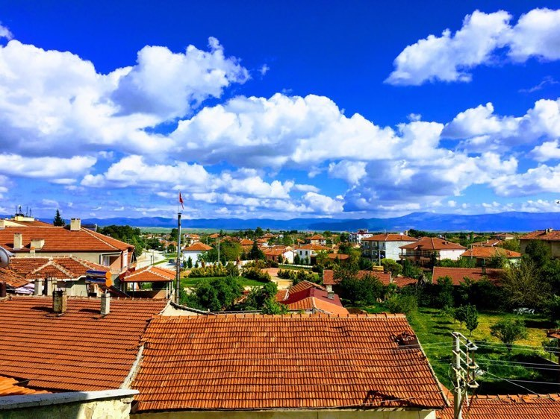
İLÇENİN COĞRAFİ YAPISI
İlçemiz, Evciler ovasının ortasında kurulmuş olup bu düzlük saha kuzey kısmına doğru yükselmektedir. Ovanın kuzeyi Bozdağ tepeleri ile çevrilmiştir. Ovanın batısında Maymun Dağı, kuzeydoğusunda ise Büyük Menderes, Işıklı Barajı ve Akdağ bulunmaktadır. İlçemiz sınırları içerisinde göl, gölet, akarsu ve koruluklar dışında ormanlık alanlar mevcut değildir. İlçemiz jeolojik olarak çok hafif meyilli bir morfolojiye sahiptir. İlçemiz 1. derece deprem kuşağında yer almakla birlikte yüzyıllar içerisinde büyük depremler geçirmiştir.

Slide 7
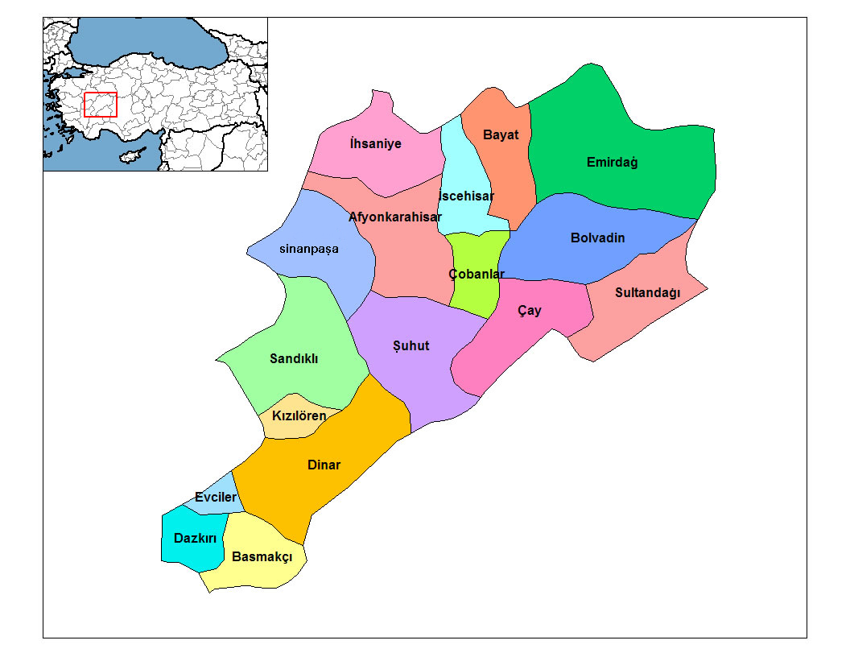
İLÇENİN COĞRAFİ KONUMU
İlçemizin Konumu
Güney Doğusunda | Başmakçı 22 Km
Doğusunda | Dinar 24 Km
Kuzey Doğusunda | Çivril 40 Km
Güney Batısında | Dazkırı 17 Km
İlçemizin İllere Olan Uzaklığı
Afyonkarahisar | 134 Km
Denizli | Km
Isparta | Km
Burdur | 85 Km
Uşak | 100 Km

Slide 8
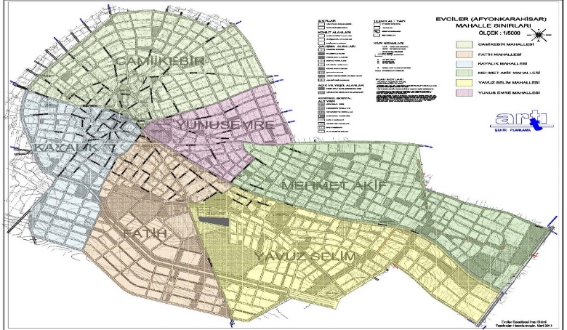
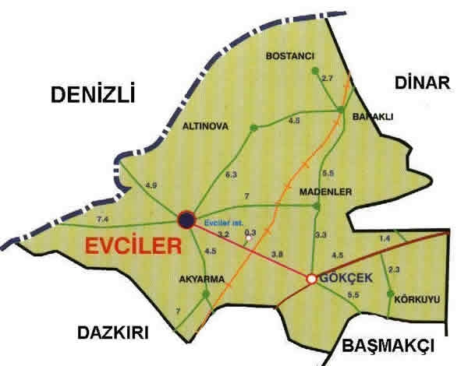
İDARİ YAPI VE NÜFUS
NÜFUS VE İdarİ yapIsI
İlçe, Merkez Belediyesi ve bağlı 7 adet köyden oluşmaktadır.
İlçe merkezi ise 6 mahalleden oluşmaktadır.
Köylerimiz: İlçe Merkezindeki Mahalleler
1 Akyarma Köyü 1 Camiikebir Mahallesi
2 Altınova Köyü 2 Fatih Mahallesi
3 Baraklı Köyü 3 Kayalık Mahallesi
4 Bostancı Köyü 4 Mehmet Akif Mahallesi
5 Gökçek Köyü 5 Yavuz Selim Mahallesi
6 Körkuyu Köyü 6 Yunus Emre Mahallesi
7 Madenler Köyü
Nüfusu en düşük köyümüz Körkuyu köyü, nüfusu en yüksek köyümüz Gökçek köyüdür.
İlçemize en yakın köyümüz 4 Km ile Akyarma Köyü. İlçemize en uzak köyümüz ise Körkuyu köyüdür.
Nüfusu en fazla olan mahallemiz Camikebir Mahallesi. Nüfusu en düşük mahallemiz Mehmet Akif Mahallesidir.

Slide 9
İDARİ YAPI VE NÜFUS
NÜFUS VE İdarİ yapIsI
EVCİLER NÜFUS MÜDÜRLÜĞÜNE AİT SAYISAL VERİLER
(01/01/2022-30/06/2022)
Personel Durumu
Nüfus Müdürü | 1
V.H.K.İ | 2
Hizmetli | 0
Toplam | 3
 | Nüfus Olayları |  |  | Nüfus Olayları
1 | Doğum | 33 | 12 | TCKK (Türkiye Cumhuriyeti Kimlik Kartı) | 230
2 | Ölüm | 0 | 13 | Sürücü Belgesi Başvurusu | 136
3 | Evlenme | 16 | 14 | Pasaport Başvurusu (Umuma Mahsus) | 28
4 | Boşanma | 0 | 15 | Kimlik Kartına Yazılan Sürücü Belgesi Başvurusu | 133
5 | Kayıt Düzeltme | 0 | 16 | Vasiyetname | 0
6 | Diğer Olaylar | 3 | 17 | Saklı Nüfus | 0
7 | Kişi Güncelleme VGF-99/A | 2 | 18 | Alınan Adres Beyanı, Adres Değişikliği | 126
8 | Gelen Evrak | 182 | 19 | Kesilen İdari Para Cezası | 3
9 | Giden Evrak | 29 | 20 | Verilen Nüfus Kayıt Örneği | 80
10 | Verilen Aile Cüzdanı Adedi | 0 | 21 | Verilen Yerleşim Yeri Belgesi | 198
11 | Verilen Mavi Kart Sayısı | 1 | 22 | Mavi Kartlı Olaylar Sayısı | 1

Slide 10
İDARİ YAPI VE NÜFUS
NÜFUS VE İdarİ yapIsI
2021 YILI SONU AYRINTILI NÜFUS BİLGİLERİ
MAHALLE | MUHTARLIK | ERKEK | KADIN | TOPLAM
Camikebir Mahallesi | Muhtarlık |  |  | 946
Fatih Mahallesi | Muhtarlık |  |  | 599
Kayalık Mahallesi | Muhtarlık |  |  | 941
Mehmet Akif Mahallesi | Muhtarlık |  |  | 219
Yavuz Selim Mahallesi | Muhtarlık |  |  | 360
Yunus Emre Mahallesi | Muhtarlık |  |  | 329
İLÇE MERKEZİ MAHALLE TOPLAM |  | 1725 | 1669 | 3394
EVCİLER KÖY MERKEZ TOPLAM |  | 3604 | 3579 | 7183

Slide 11
NÜFUS VE İDARİ YAPISI
Köylerimizin Nüfus Dağılımı
KÖYLER | MUHTARLIK | ERKEK | KADIN | TOPLAM
Akyarma Köyü | Muhtarlık | 134 | 140 | 274
Altınova Köyü | Muhtarlık | 263 | 278 | 541
Baraklı Köyü | Muhtarlık | 234 | 249 | 483
Bostancı Köyü | Muhtarlık | 88 | 83 | 171
Gökçek Köyü | Muhtarlık | 808 | 862 | 1670
Körkuyu Köyü | Muhtarlık | 82 | 70 | 152
Madenler Köyü | Muhtarlık | 270 | 228 | 498
KÖY TOPLAM |  | 1879 | 1910 | 3789
EVCİLER KÖY MERKEZ TOPLAM |  | 3604 | 3579 | 7183

Slide 12
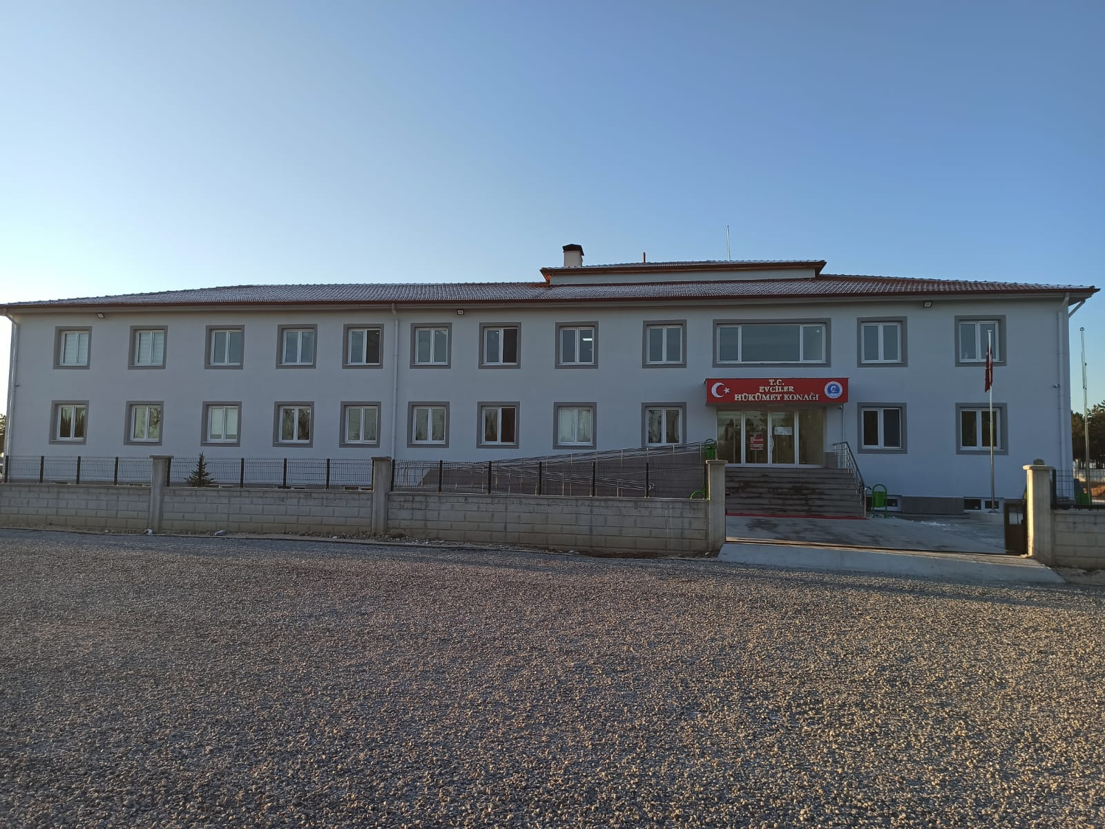
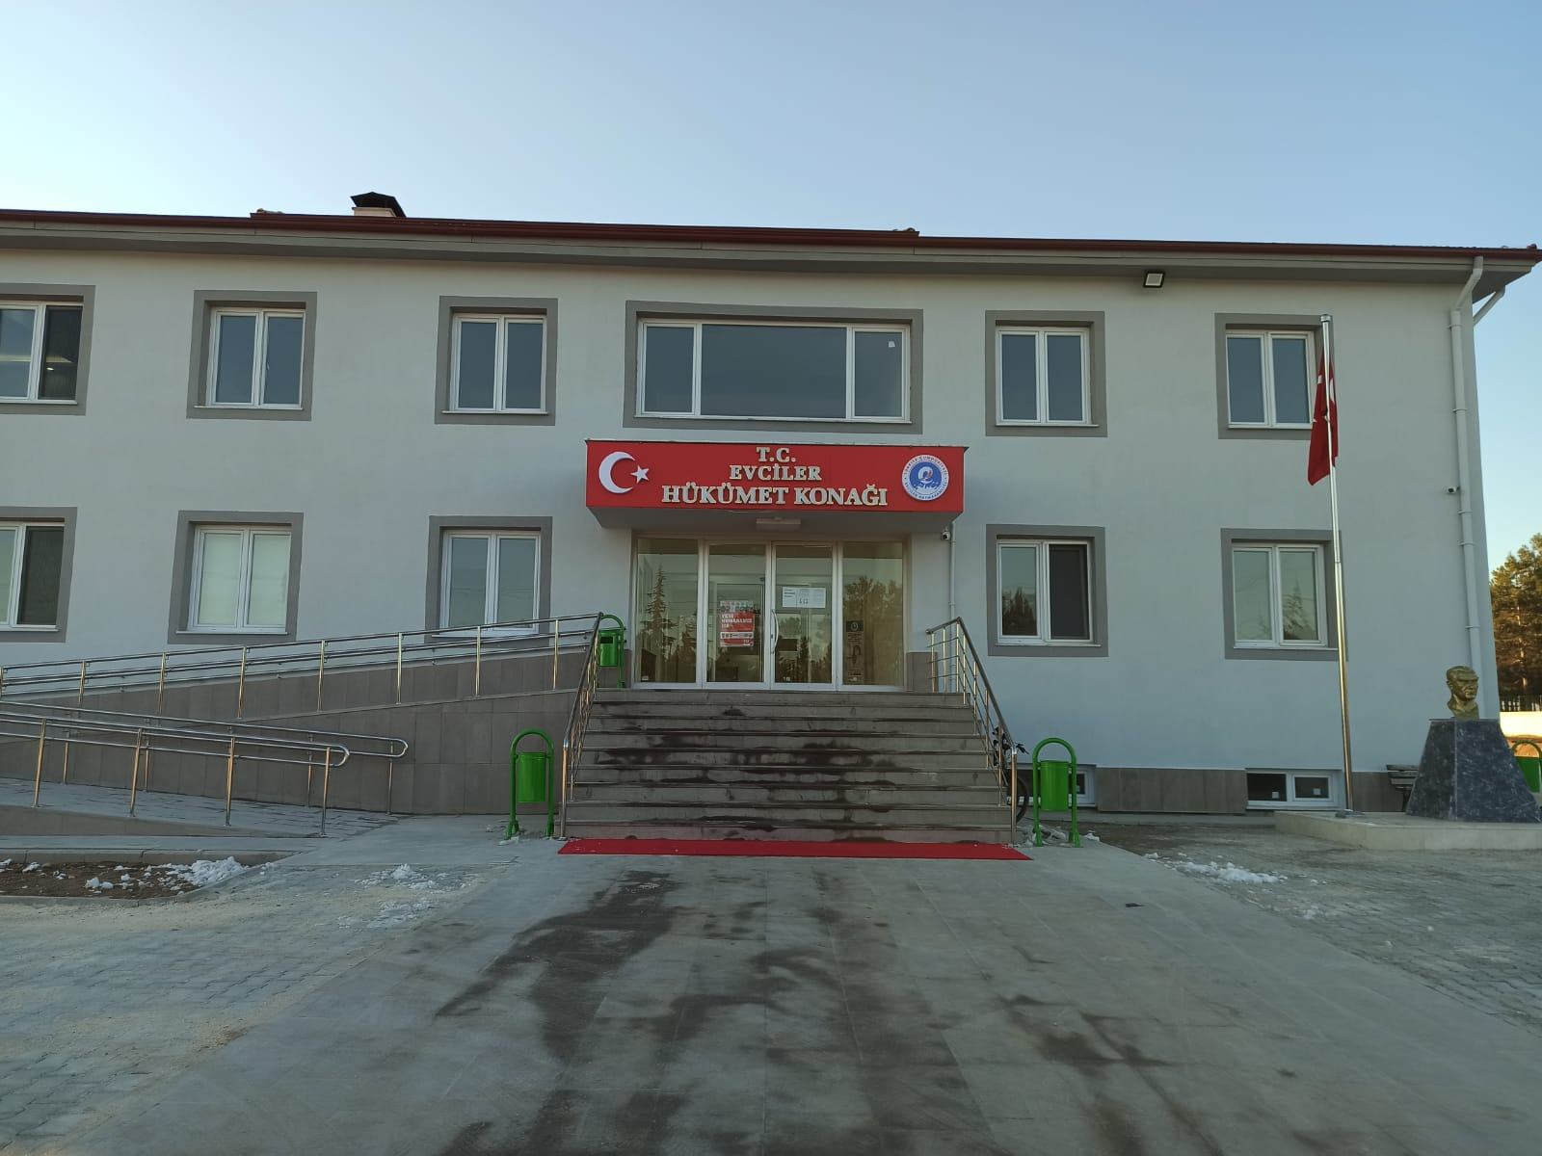
EVCİLER HÜKÜMET KONAĞI
Evciler Hükümet Konağı
01/11/2021 tarihinde itibaren 8 Kamu Kurumu ile hizmet vermeye başlamıştır.
11.087 m2 alan üzerine kurulmuş olup, binanın 1.056 m2 oturum alanı vardır.
Bodrum, zemin, birinci kat ve çatı katı ile beraber 3.086 m2 kapalı alana sahiptir.
Evciler Hükümet Konağında 2 Toplantı Salonu, 1 Konferans Solonu ve 2 tören alanı vardır.
Evciler Kadın Kooperatifi Hükümet Konağının Bodrum Katında Faaliyet Göstermektedir.
Evciler Hükümet Konağı Kömürlü kalorifer sistemi ile ısıtılmaktadır.
Evciler Hükümet Konağı 2.142 m2 açık otoparkı 7.889 m2 ağaçlandırılmış yeşil alana sahiptir.

Slide 13
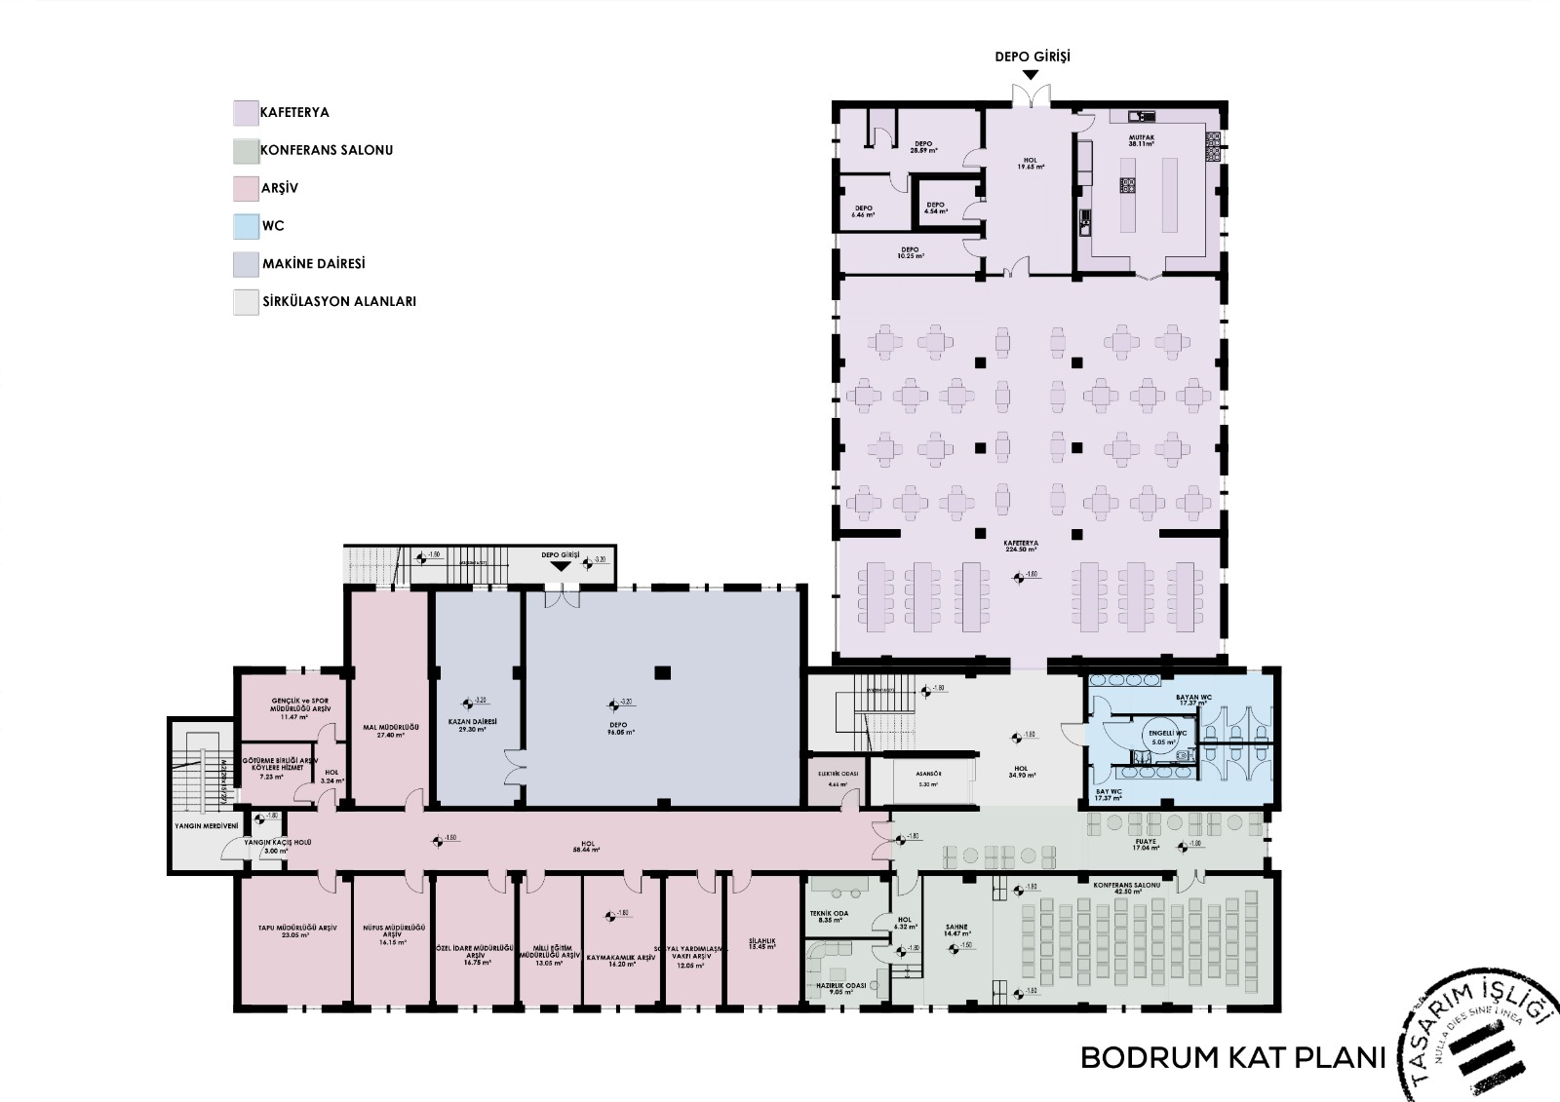
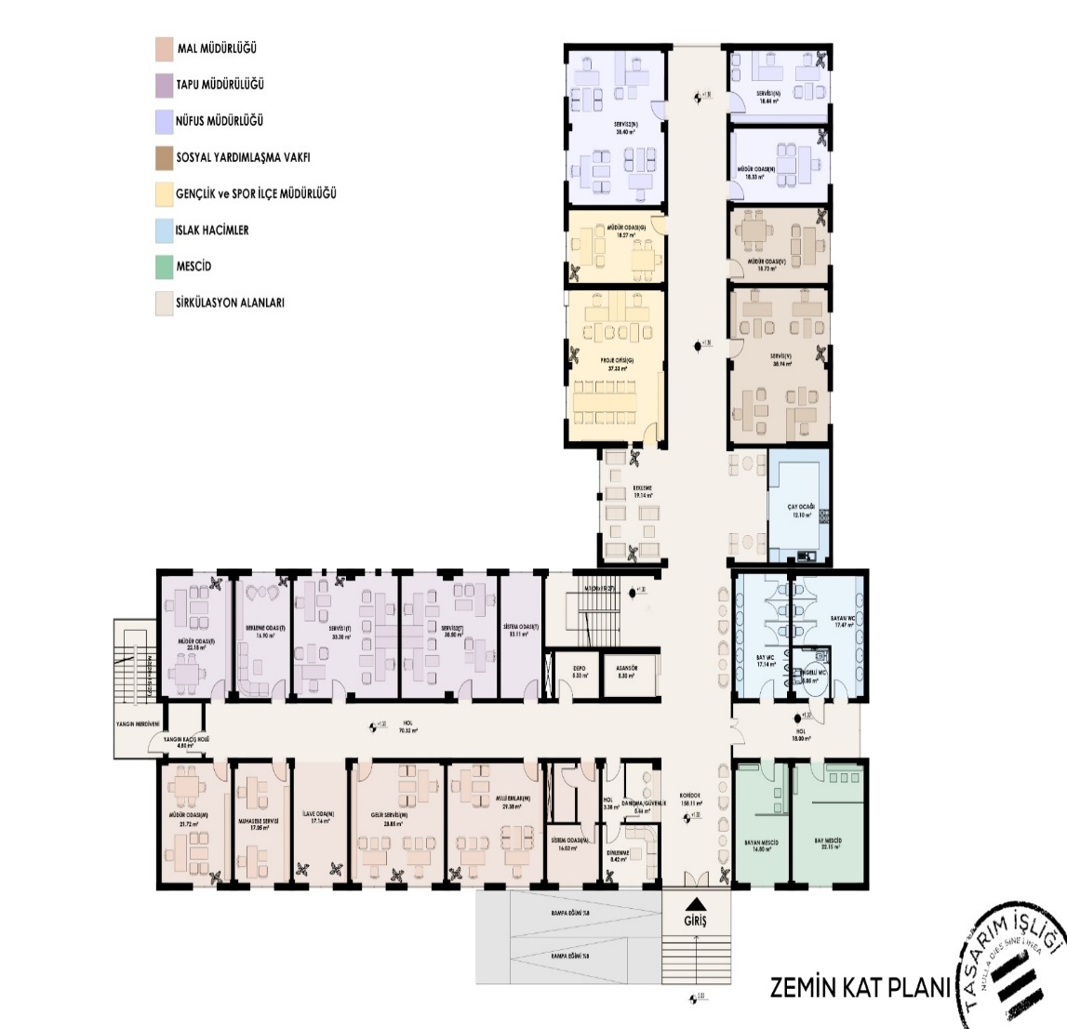
İLÇE YAZI İŞLERİ MÜDÜRLÜĞÜ

Slide 14
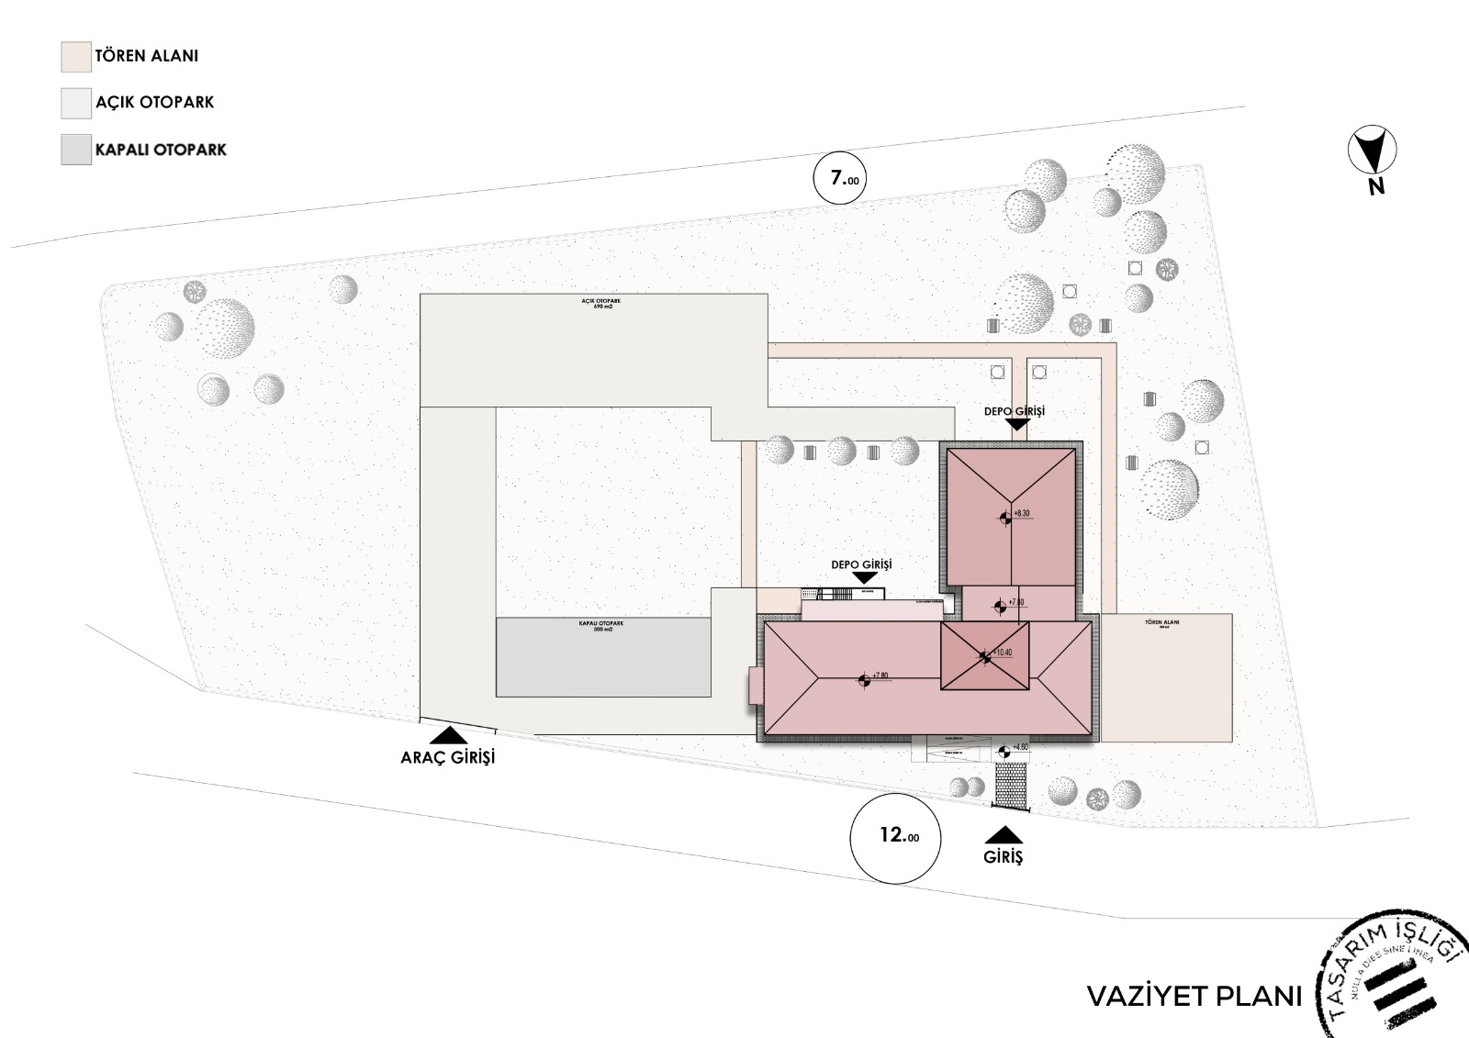
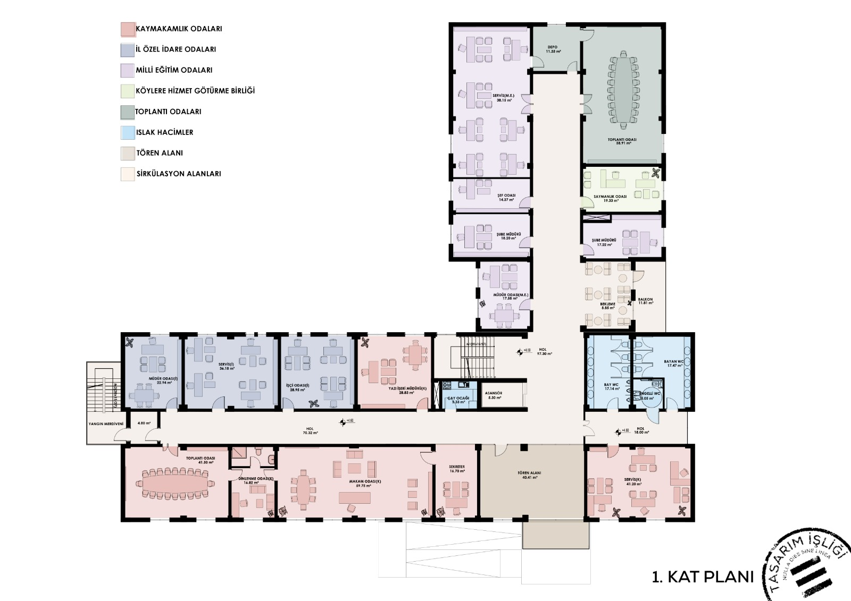
İLÇE YAZI İŞLERİ MÜDÜRLÜĞÜ

Slide 15
İLÇE YAZI İŞLERİ MÜDÜRLÜĞÜ
Personel Durumu
Yazı İşleri Müdürü | 1
Memur | 2
Hizmetli (İlçe Milli Eğitim Müdürlüğü Görevlendirme) | 1
Toplam | 4
Personel İhtiyacı
V.H.K.İ | 2
Sekreter | 1
Hizmetli | 1
Makam Şoförü ve Koruma | 2
Toplam | 6
 | 2021 Yılı |  | 2022 Yılı
 | Şikayet | Yapılan İşlemler | Şikayet | Yapılan İşlemler
3091 Sayılı Kanun | --- | 2 | 2 | 2
4483 Sayılı Kanun | 0 | 2 | 0 | 0
 | CİMER BAŞVURUSU
BİLGİ EDİNME | 1 | 1 | 1 | 1
ŞİKAYET | 10 | 10 | 11 | 11
İSTEK | 10 | 10 | 14 | 14
İHBAR | 3 | 3 | 0 | 0
 | 2021 Yılı |  | 2022 Yılı
 | Gelen | Giden | Gelen | Giden
İşlem Yapılan Evrak Sayısı | 1698 | 775 | 1138 | 493
 | Covit -19 İle Mücadelede Yapılan İşlemler 2021 2022
65 Yaş Üstü ve 18 Yaş Altı Vatandaşlarımıza Verilen İzinler | 112 Vefa İletişim Hattı |  | 1 0
 | E İçişlerinden ve 112 |  | 762 8

Slide 16
YEREL MEDYA VE BASIN
İlçemiz sınırları içinde faaliyet gösteren yerel radyo, yerel dergi ve yerel gazeteler bulunmamaktadır.

Slide 17
EVCİLER KAYMAKAMLIĞI MİLLİ EMLAK SERİVİS ŞEFLİĞİ
Çalışan Personel : 1 kişi ( Geçici Görevli Pazartesi günleri haftada 1 gün)
1-Özer ÇAKIR (Milli Emlak Şefi)
Taşınmaz Adedi ve Yüzölçümü:
1. Hazineye ait arazi Adedi : 493
2. Hazineye Ait Arazi yüzölçümü : 10.586.761,05m2
3.D.H.T.A Arazi Adedi : 5
4.D.H.T.A Arazi Yüzölçümü : 22.193,90 m2
5.İlişikli Taşınmaz Adedi : 0
6.İlişikli Taşınmaz Yüzölçümü : 0 m2
7.Tahsisli Taşınmaz Adedi : 52
8.Tahsisli Taşınmaz Yüzölçümü : 4.842.283,13 m2
9.20 adet taşınmaz satış onay aşamasındadır.
01.01.2021-08.07.2022 Tarihleri Arası
Milli Emlak Taşınmaz Gelirleri: Tahsilat Tutarı
Satış : 1.447.697,18 TL
Kira : 85.526,23 TL
Lojman : 44.347,97 TL
Ecrimisil : 6.285,94 TL
Toplam : 1.583.857,38 TL

Slide 18
İLÇE MİLLİ EĞİTİM MÜDÜRLÜĞÜ GENEL BİLGİLER
İlçe Milli Eğitim Müdürlüğümüz Evciler Hükümet Konağının 1. katında hizmet vermektedir.
Müdürlüğümüz bünyesinde
1 Halk Eğitim Merkezi
1 Anaokulu
5 İlkokul
3 Ortaokul
1 Çok Programlı Anadolu Lisesi bulunmaktadır.
ÜNVAN | MEVCUT
İLÇE MİLLİ EĞİTİM MÜDÜRÜ | 1
ŞUBE MÜDÜRÜ | 1
ŞEF | 1
VHKİ/BİL.İŞT | 1
MEMUR /TEKNİSYEN | 1
HİZMETLİ | 1 2+ (1 HİZMETLİ KAYMAKAMLIKTA GÖREVLENDİRME OLARAK ÇALIŞMAKTA)
İŞÇİ | 3
ÖĞRETMEN | 1
TOPLAM | 11

Slide 19
MÜDÜRLÜĞÜMÜZE BAĞLI ÖĞRETMEN VE ÖĞRENCİ SAYILARI
 | ÖĞRENCİ SAYILARI | ÖĞRETMEN SAYILARI
 | TOPLAM | TOPLAM
TEMEL EĞİTİM ÖĞRETİM | 782 | 77
EVCİLER HEM | - | 1
İLÇE MİLLİ EĞİTİM MÜDÜRLÜĞÜ | - | 1
ORTAÖĞRETİM OKULLARI | 131 | 16
TOPLAM | 913 | 95
EVCİLER İLÇE MİLLİ EĞİTİM MÜDÜRLÜĞÜ GENEL BİLGİLER
İLÇE MİLLİ EĞİTİM MÜDÜR | 1
ŞUBE MÜDÜRÜ | 1
ÖĞRETMEN SAYILARI | 95
ŞEF / V.H.K.İ | 1/1
ÖĞRENCİ SAYILARI | 913
OKUL VE KURUM SAYILARI | 11
SÜREKLİ İŞÇİ, HİZMETLİ VE TYP SAYILARI | 22

Slide 20
İLÇEMİZ TAŞIMALI İLKÖĞRETİM, ORTAÖRETİM OKULLARI VE TAŞIMA MERKEZLERİ.
TAŞIMALI KAPSAMIN ALINAN OKULLARIN ADLARI | İLKOKUL – ORTAOKUL ÖĞRENCİ SAYISI | TAŞIMA MERKEZİ
AKYARMA KÖYÜ (TAMAMI) | 19 | NEDİM TURAN İLKOKULU Ş.HÜDAYİ ÇINAR ORTAOKULU
ALTINOVA KÖYÜ (ORTA OKUL KISMI) | 19 | Ş.HÜDAYİ ÇINAR ORTA OKULU
KÖRKUYU KÖYÜ (TAMAMI) | 10 | G.DR.SADIK.AHMET ORTAOKULU OKULU
BARAKLI KÖYÜ (ORTAOKUL KISMI) | 28 | Ş.HÜDAYİ ÇINAR ORTA OKULU
BOSTANCI KÖYÜ (TAMAMI) | 20 | NEDİM TURAN İLKOKULU Ş.HÜDAYİ ÇINAR ORTA OKULU
MADENLER KÖYÜ (ORTAOKUL KISMI) | 20 | Ş.HÜDAYİ ÇINAR ORTA OKULU
BOZDAĞ KÖYÜ ÇİVRİL (TAMAMI) | 7 | NEDİM TURAN İLKOKULU Ş.HÜDAYİ ÇINAR ORTA OKULU
T O P L A M | 123 | TOPLAM 13 HAT
TAŞIMALI KAPSAMIN ALINAN OKULLARIN ADLARI | TAŞINAN ÖĞRENCİ SAYISI | TAŞIMA MERKEZİ
GÖKÇEK-MADENLER-EVCİLER | 15 | ŞEHİT UZMAN ONBAŞI ATAKAN BİRGÜL ÇOK PROĞRAMLI ANADOLU LİSİESİ
GÖKÇEK-EVCİLER | 9 | ŞEHİT UZMAN ONBAŞI ATAKAN BİRGÜL ÇOK PROĞRAMLI ANADOLU LİSİESİ
BARAKLI- BOSTANCI EVCİLER | 18 (2 HAT) | ŞEHİT UZMAN ONBAŞI ATAKAN BİRGÜL ÇOK PROĞRAMLI ANADOLU LİSİESİ
ALTINOVA- EVCİLER | 18 (2 HAT) | ŞEHİT UZMAN ONBAŞI ATAKAN BİRGÜL ÇOK PROĞRAMLI ANADOLU LİSİESİ
T O P L A M | 61 | T O P L A M 6 HAT

Slide 21
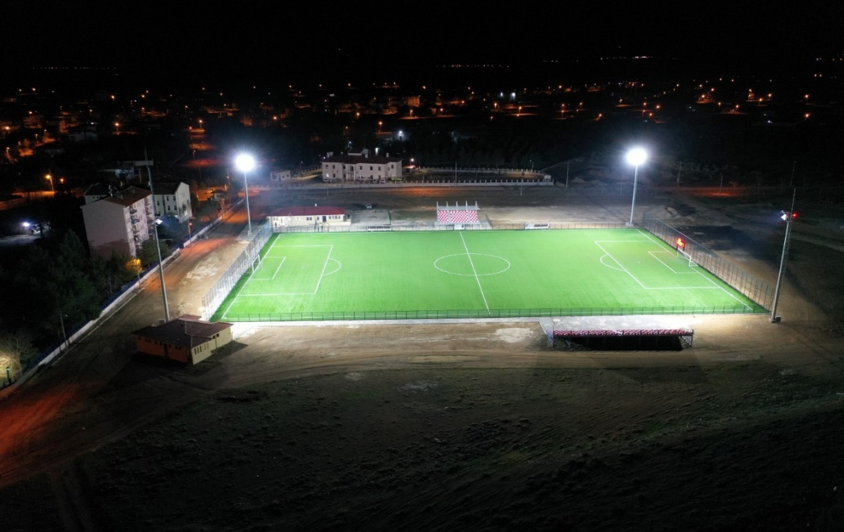
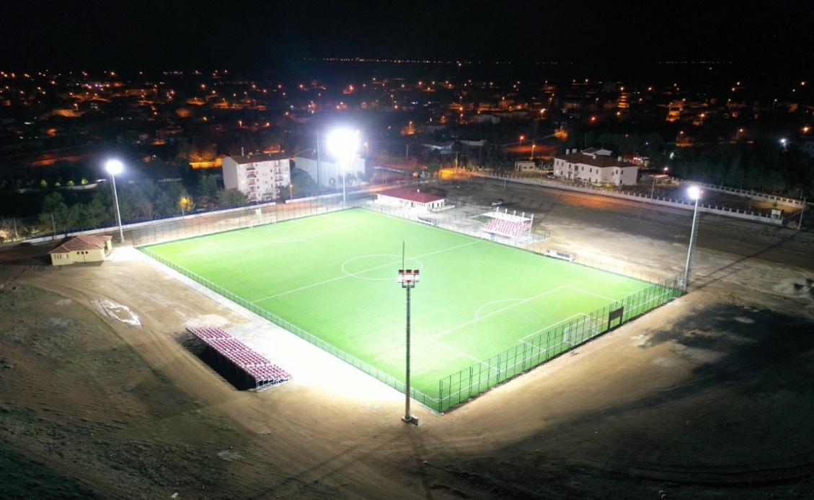
GENÇLİK HİZMETLERİ VE SPOR
Evciler Gençlik ve Spor İlçe Müdürlüğü,
1 Müdür. 1 Güvenlik Görevlisi. 1 Hizmetli toplamda 3 personelle hizmet vermektedir.
İlçe Merkezinde kurulu Evciler Spor Kulübü Derneği aktif durumdadır.
Dernek 2014-2015 futbol sezonuna katılarak faaliyetine başlamıştır.
Spor kulübünün 43 lisanslı sporcusu bulunmaktadır.
Evciler spor futbol takımı 2021-2022 futbol sezonunda 1. amatör kümede futbol oynanmaktadır. Ayrıca ilçede sportif kaynaşmayı sağlamak amacı ile İlçe Gençlik ve Spor İlçe Müdürlüğü ile mahalli alanda ortak çeşitli organizasyonlar düzenlenmektedir.
Kurumumuza ait 72x109 metre Sentetik Futbol Sahası,2’li soyunma odası ,250 kişilik portatif tribün ile eski açık türübünün yenilenmesi ve 4’adet aydınlatma direği yapımı tamamlanmış sportif faaliyete başlanmıştır.
İlçemizde İlçe Milli Eğitim Müdürlüğüne ait (Şehit Hüdayi Orta Okulunun Bahçesinde) Kapalı Sporu Salonu 600 M2 kapalı alanda toplam 72 kişilik kapasiteli olup, 2015 yılında yapımı tamamlanarak öğrencilerimize hizmet vermektedir.

Slide 22
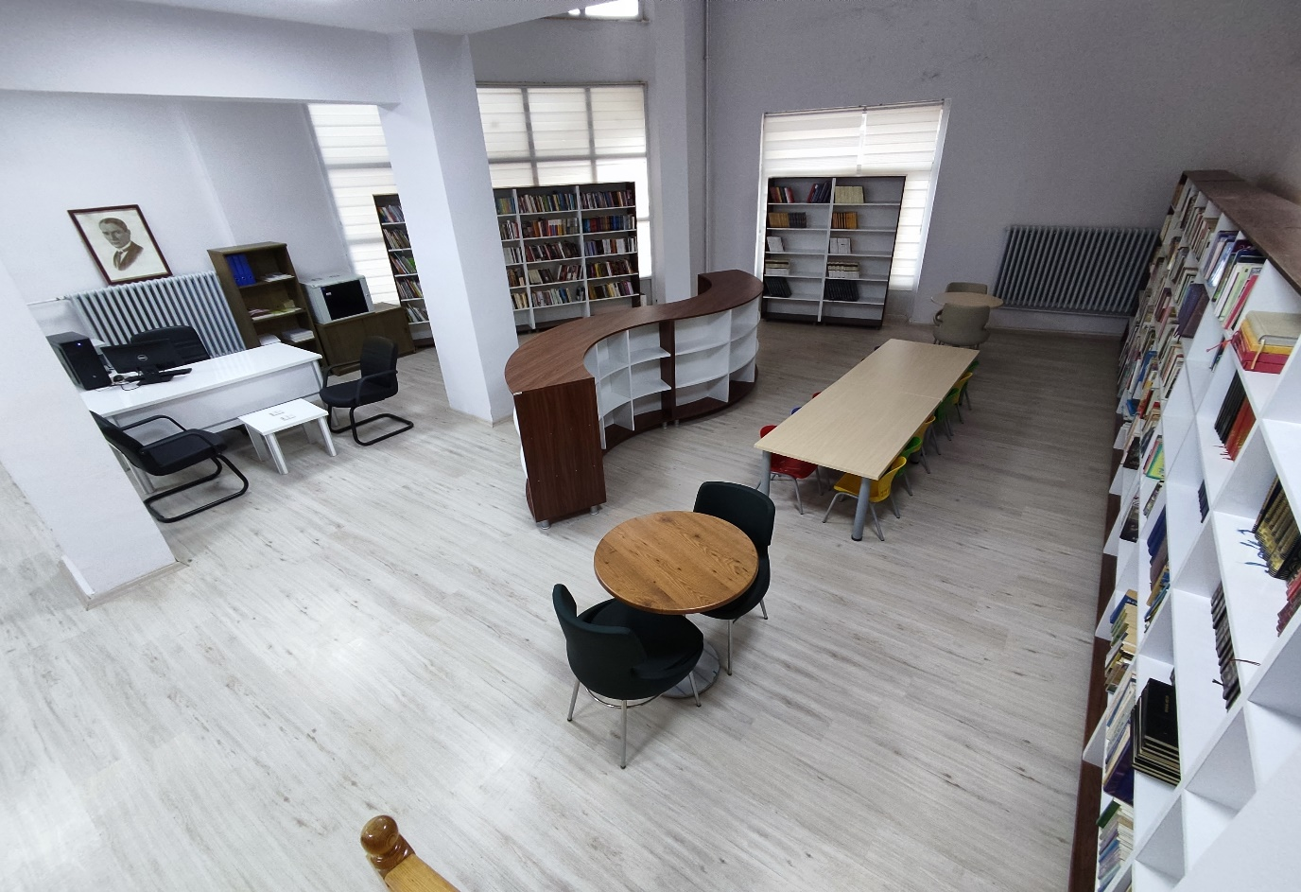
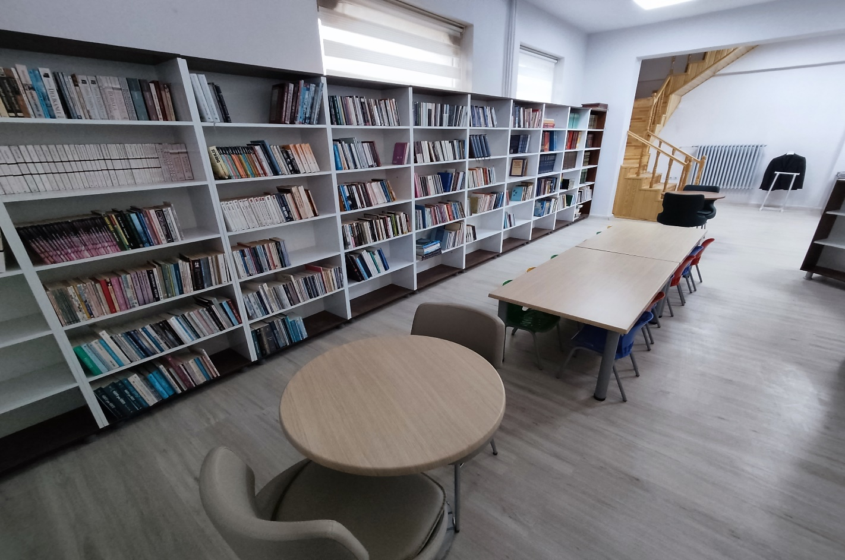
İlçe halk kütüphanesi
İlçemizde Halk Kütüphanesi açılması çalışmalarına 2018 yılının Kasım ayında başlanılmış olup 2019 yılında İlçe Halk Kütüphanesi açılması için Bakanlık onayı alarak 1 Kadrolu Kütüphaneci görev yapmaktadır.
Özel İdare İş Merkezinin 241 m2 lik alanı İl Genel Meclisince İl Kültür ve Turizm Müdürlüğü adına tahsis edilmiştir. Bu alanın 157 m2 lik kısmında 12.500 kitap kapasiteli okuma salonu olan kütüphane için Kültür ve Turizm Bakanlığı tarafından 40.000 TL, İl Özel İdaresi Tarafından 30.000 TL olmak üzere toplam 70.000 TL harcama yapılmıştır.

Slide 23
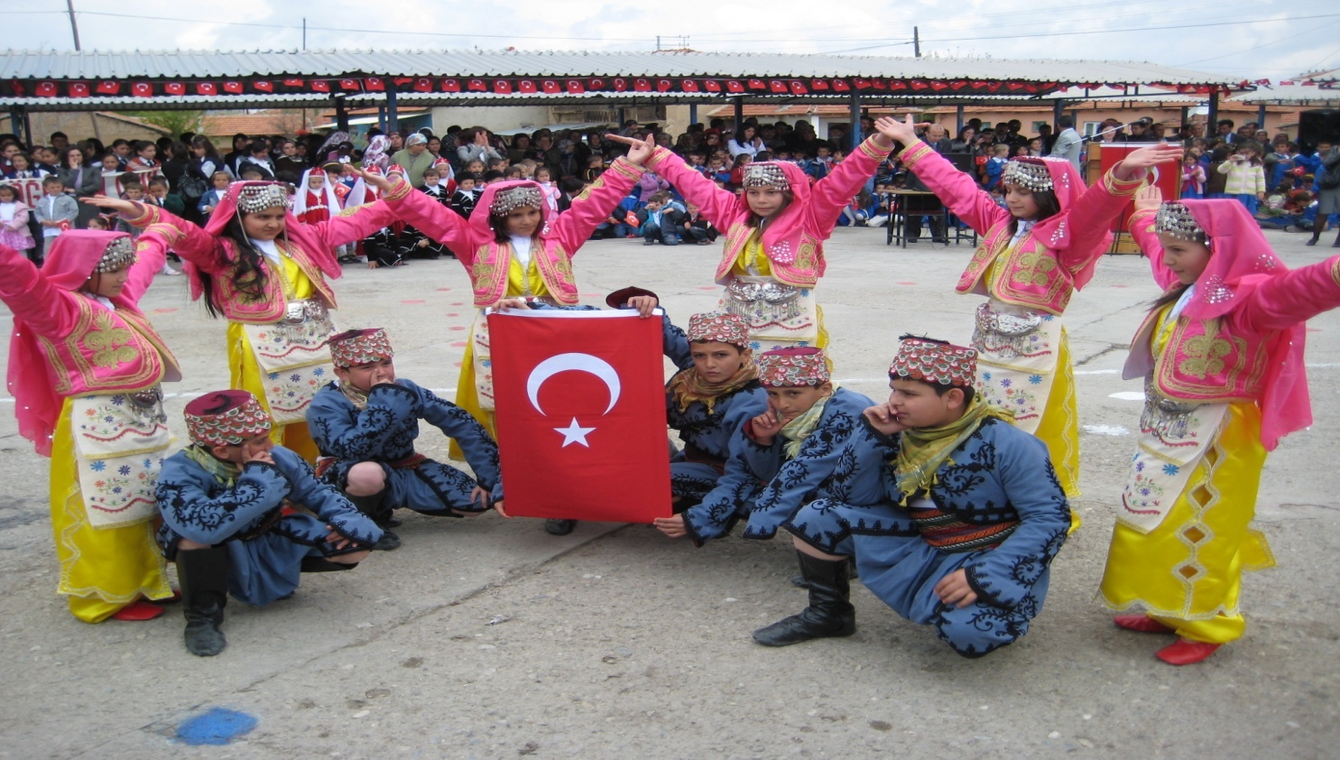
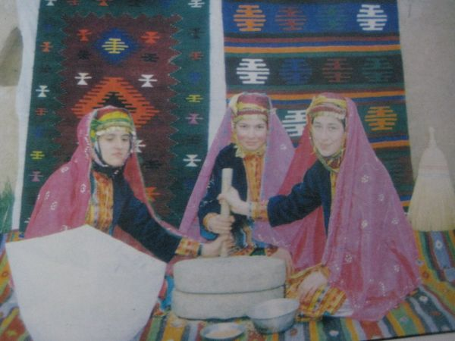
KÜLTÜR VE TURİZM
İlçemizde,
Yöreye has gelenek ve göreneklerden kına gecesi, halı görümü düğünlerde ve bazı toplu kutlamalarda yaşatılmaya çalışılmakta, Askerlik çağına gelen gençlerimizin askere uğurlanmasında Asker Duası yapılmaktadır.
İlçe merkezinde 500 kişi, Gökçek Köyünde 300 kişilik olmak üzere iki adet düğün salonu ihtiyacı bulunmaktadır.
Her yıl öğrencilere ve halka yönelik değişik Tiyatro Gruplarınca sahnelenen oyunların ilçede de gösterime sunulması organize edilmektedir.
Halk Eğitimi Müdürlüğünce düzenlenen kurslar sonucunda sergiler düzenlenmektedir.

Slide 24
DİN HİZMETLERİ
Personel Durumu | Mevcut Personel | Personel İhtiyacı
Müftü | 1 | 0
Vaiz | 0 | 1
V.H.K.İ | 2 | 0
Şoför | 1 | 0
Hizmetli | 0 | 1
İmam Hatip | 12 | 2
Müezzin | 0 | 2
Kuran Kursu Öğretmeni | 6 | 1
Toplam | 17 | 9
Kur’an Kursları | Sayısı
Merkez Kur’an Kursu | 1
Gökçek Köyü | 1
Akyarma Köyü | 1
Akçin Kur’an Kursu(merkez) | 2
Madenler Köyü | 1
Toplam | 5
Araç Durumu | Sayısı
2017 Fiat Linea (Hizmet Aracı-TDV) | 1 Adet

Slide 25
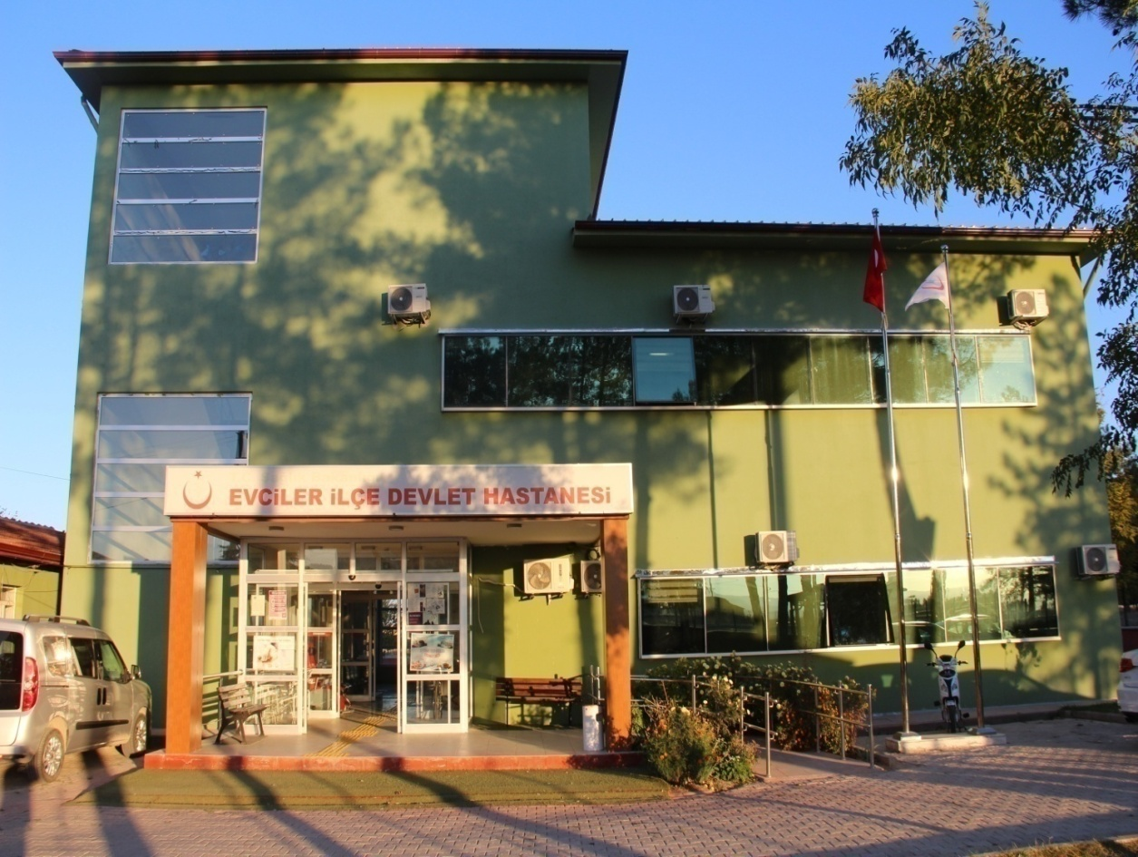
SAĞLIK HİZMETLERİ
İlçe Sağlık Müdürlüğü
Personel Durumu | Sayısı | Personel İhtiyacı
Başhekim | 1
Hastane Müdürü | 1
Diş Hekimi | 1
Doktor | 4
Hemşire | 5
Çevre Sağlık Teknisyeni | 1
Ebe | 4
Sağlık Memuru | 0 | 1
Röntgen Teknikeri | 2
Laboratuvar Teknikeri | 1
Tıbbi Sekreter | 1
ATT | 3
Güvenlik Görevlisi | 4
Temizlik Görevlisi | 3
Toplam | 31 | 1
Toplum Sağlığı Merkezi E3 tipi olup, mülkiyeti Sağlık Müdürlüğüne ait, Aile Sağlığı Merkezi ve İlçe Entegre Hastane ile aynı arazi içinde faaliyet göstermektedir.
Aile Sağlık Merkezi
Personel Durumu
Aile Hekimi | 3
Aile Hekimi Elemanı | 3
Hizmetli | 1
Sözleşmeli Personel | 2
Toplam | 9

Slide 26
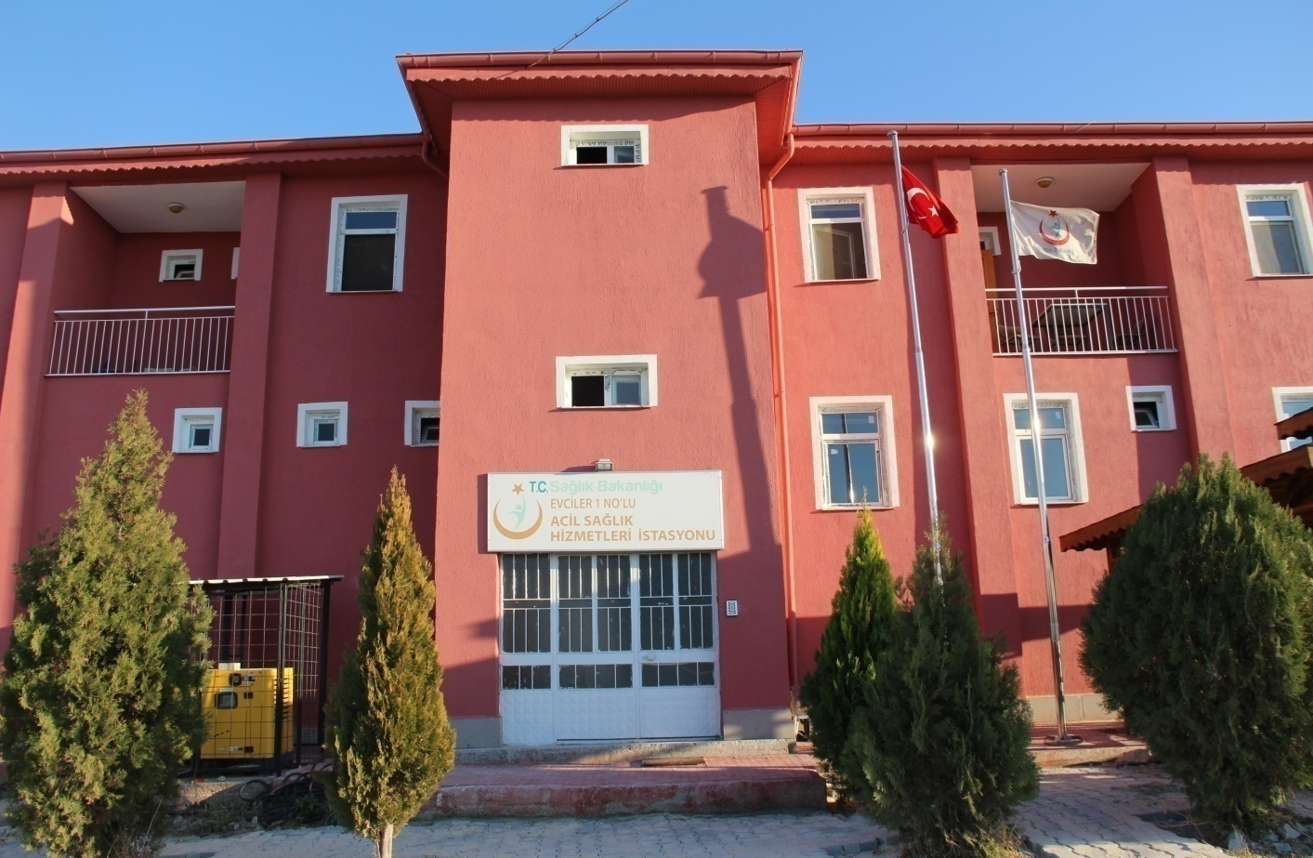
SAĞLIK HİZMETLERİ
*İlçemizde içme suları düzenli olarak kontrol edilmekte ve klor izlemesi yapılmaktadır.
Evciler Toplum Sağlığı Merkezine bağlı olarak;
*Gökçek Köyünde 1 adet Sağlık Evi mevcuttur. Personeli bulunmadığından aktif olarak hizmet vermemektedir.
Evciler 1 Nolu Acil Sağlık Hizmetleri 112 Acil Sağlık İstasyonu
Personel Durumu
A.T.T Paramedik Personel | 10
Ambulans Şoförü | 4
Ambulans | 1
Toplam | 15
Gökçek Köyünde
112 Acil Sağlık İstasyonu

Slide 27
SOSYAL YARDIMLAŞMA VE
DAYANIŞMA VAKFI FAALİYETLERİ
3294 sayılı Sosyal Yardımlaşma ve Dayanışmayı Teşvik Kanunu çerçevesinde Evciler ilçe merkezi ve bağlı bulunan 7 köyde yaşayan fakir ve muhtaç durumdaki vatandaşlara nakdi, yiyecek, giyecek, yakacak, eğitim, barınma, sağlık yardımları yapmaktadır. Ayrıca vatandaşlarımızın kendi geçimlerini temin edebilmelerinde yardımcı olmak amacı ile çeşitli projeler uygulamaktadır.
SYDV İSTATİSTİKİ VERİLER
Aktif Dosya Sayısı ( Yardım+GSS ) | 1560
Dönemsel Yardımlarımızdan Yararlanan Hane Sayısı | 175
Vakfımızın Aylık Periyodik Pay Ödeneği | 94.046,00 TL
EVCİLER SYDV NORM KADRO BİLGİSİ
Sıra No | Unvanlar | Kadro Sayısı | Çalışan Sayısı
1 | Müdür | 1 | 1
2 | Sosyal Yardım ve İnceleme Görevlisi | 1 | 1
3 | Büro Görevlisi | 1 | 1
4 | Yardımcı Hizmetler | 1 | 1
 | Norm Kadro Sayısı Toplam | 4 | 4

Slide 28
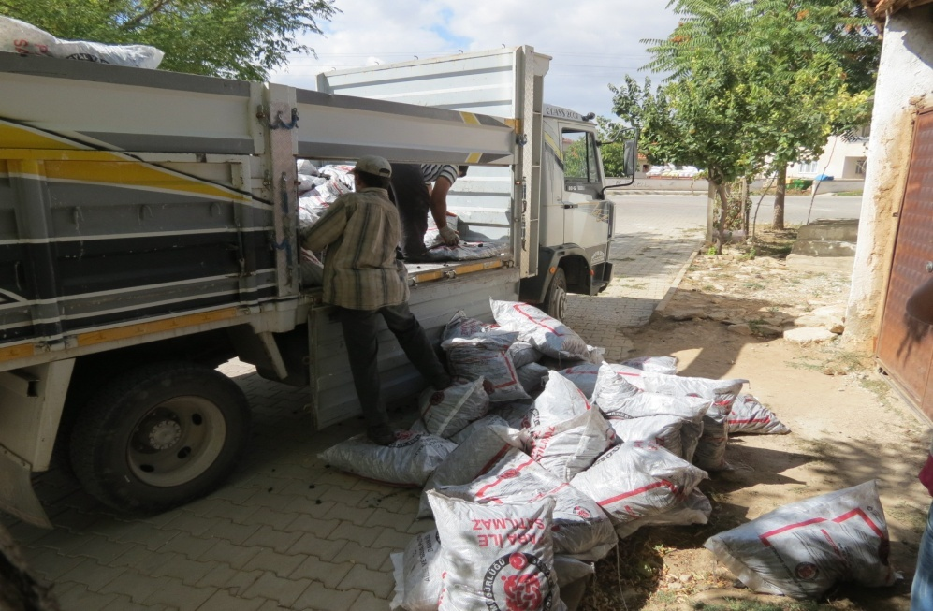
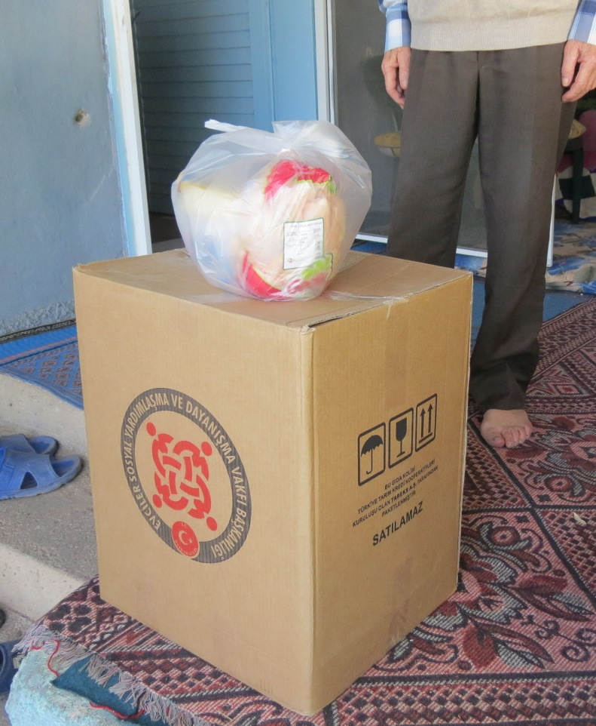
SOSYAL YARDIMLAŞMA VE
DAYANIŞMA VAKFI FAALİYETLERİ
Sosyal Yardımlaşma ve Dayanışma Vakfı 01.01.2022-30.06.2022 Tarihleri Arası Yapılan Yardımlar ve Miktarları
Yardım Kaynağı | Kişi Sayısı | Miktarı (TL.)
Vakıf öz kaynaklarından yapılan yardımlar toplamı | 1796 | 1.033.499,91
Merkezi olarak yapılan yardımlar toplamı (Yaşlı, Engelli, Engelli Yakını aylıkları, EVEK, Şartlı Eğitim Yardımları, Şartlı Sağlık Yardımları, Muhtaç Asker Ailesi Yardımları vb.) | 511 | 2.500.414,98
TOPLAM | 2307 | 3.533.914,89

Slide 29
SOSYAL YARDIMLAŞMA VE
DAYANIŞMA VAKFI FAALİYETLERİ
Vakfımızın 01.01.2021-30.06.2022 Tarihleri Arasında Yaptığı Yardımlar
CİNSİ | TUTARI | KİŞİ SAYISI
1.Nakdi Yardım | 721.920,70 -TL. | 728
2.Gıda Yardımı | 306.855,00 -TL. | 1338
3.Barınma Yardımı | 44.330,00 -TL. | 34
TOPLAM | 1073105,70-TL | 2100

Slide 30
SOSYAL YARDIMLAŞMA VE
DAYANIŞMA VAKFI FAALİYETLERİ
30/06/2022 Tarihi itibariyle Vakfımız tarafından onaylanan düzenli yardımlardan faydalanan vatandaş sayıları
MERKEZİ YARDIMLAR
CİNSİ | KİŞİ SAYISI
1.Şartlı Eğitim Yardımı | 48
2.Şartlı Sağlık Yardımı | 12
3.Eşi Vefat Etmiş Bayanlara Yönelik Yardım | 8
4.Engelli Yakını Aylığı | 1
5.Engelli Aylığı | 71
6.Yaşlı Aylığı | 94
7.Muhtaç Asker Ailesi Yardımı | 1
8.Öksüz Yetim Yardımı | 0
9.Elektrik Tüketim Desteği | 179
10.Sosyal Uyum Yardımı | 6
13.EİKP Yardımı | 330
14.Pandemi Sosyal Destek Yardımı | 217
15.Diğer Kuruluş Başvuruları Yardımı | 11
16. Bizbize Yeteriz Türkiyem - 1 | 14
17. Bizbize Yeteriz Türkiyem - 2 | 178
TOPLAM | 1167
Genel sağlık sigortasına yönelik vakfa toplam 1435 kişinin müracaat ettiği, gelir durumu G0 olan (981), gelir durumu G1 olan (454) vatandaşımız bulunmaktadır.

Slide 31
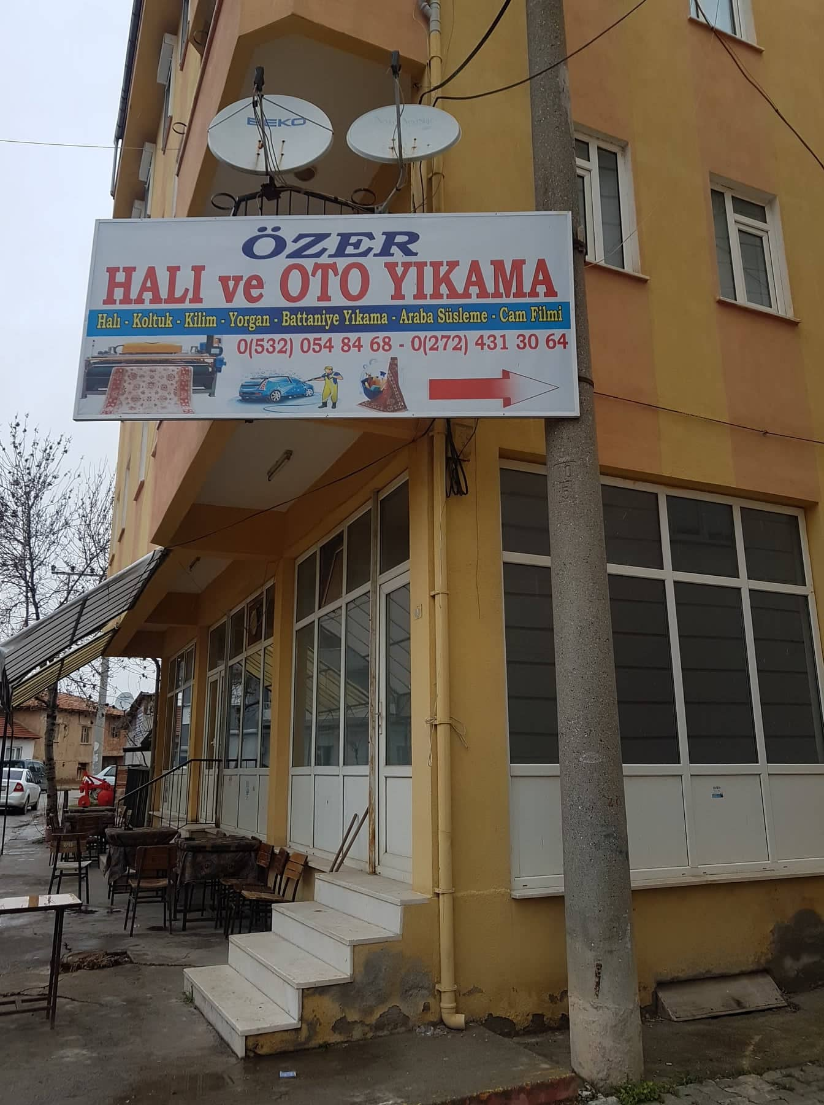
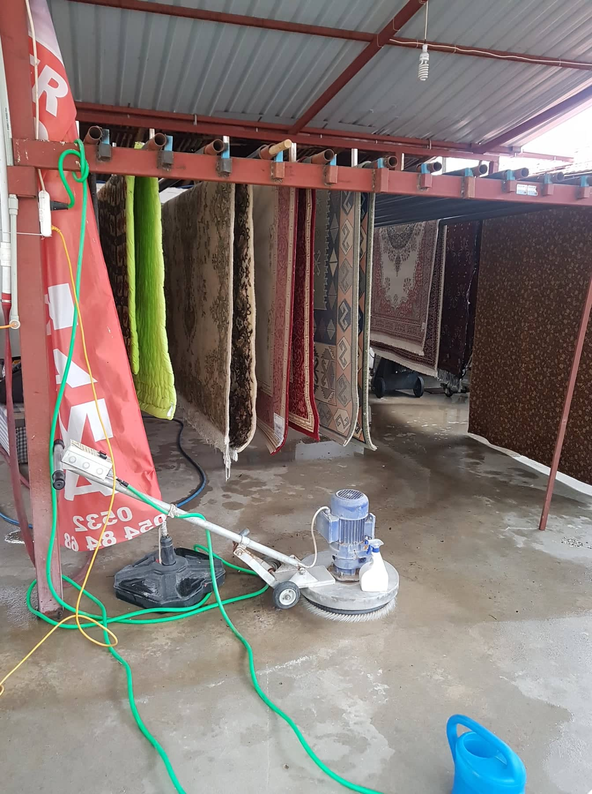
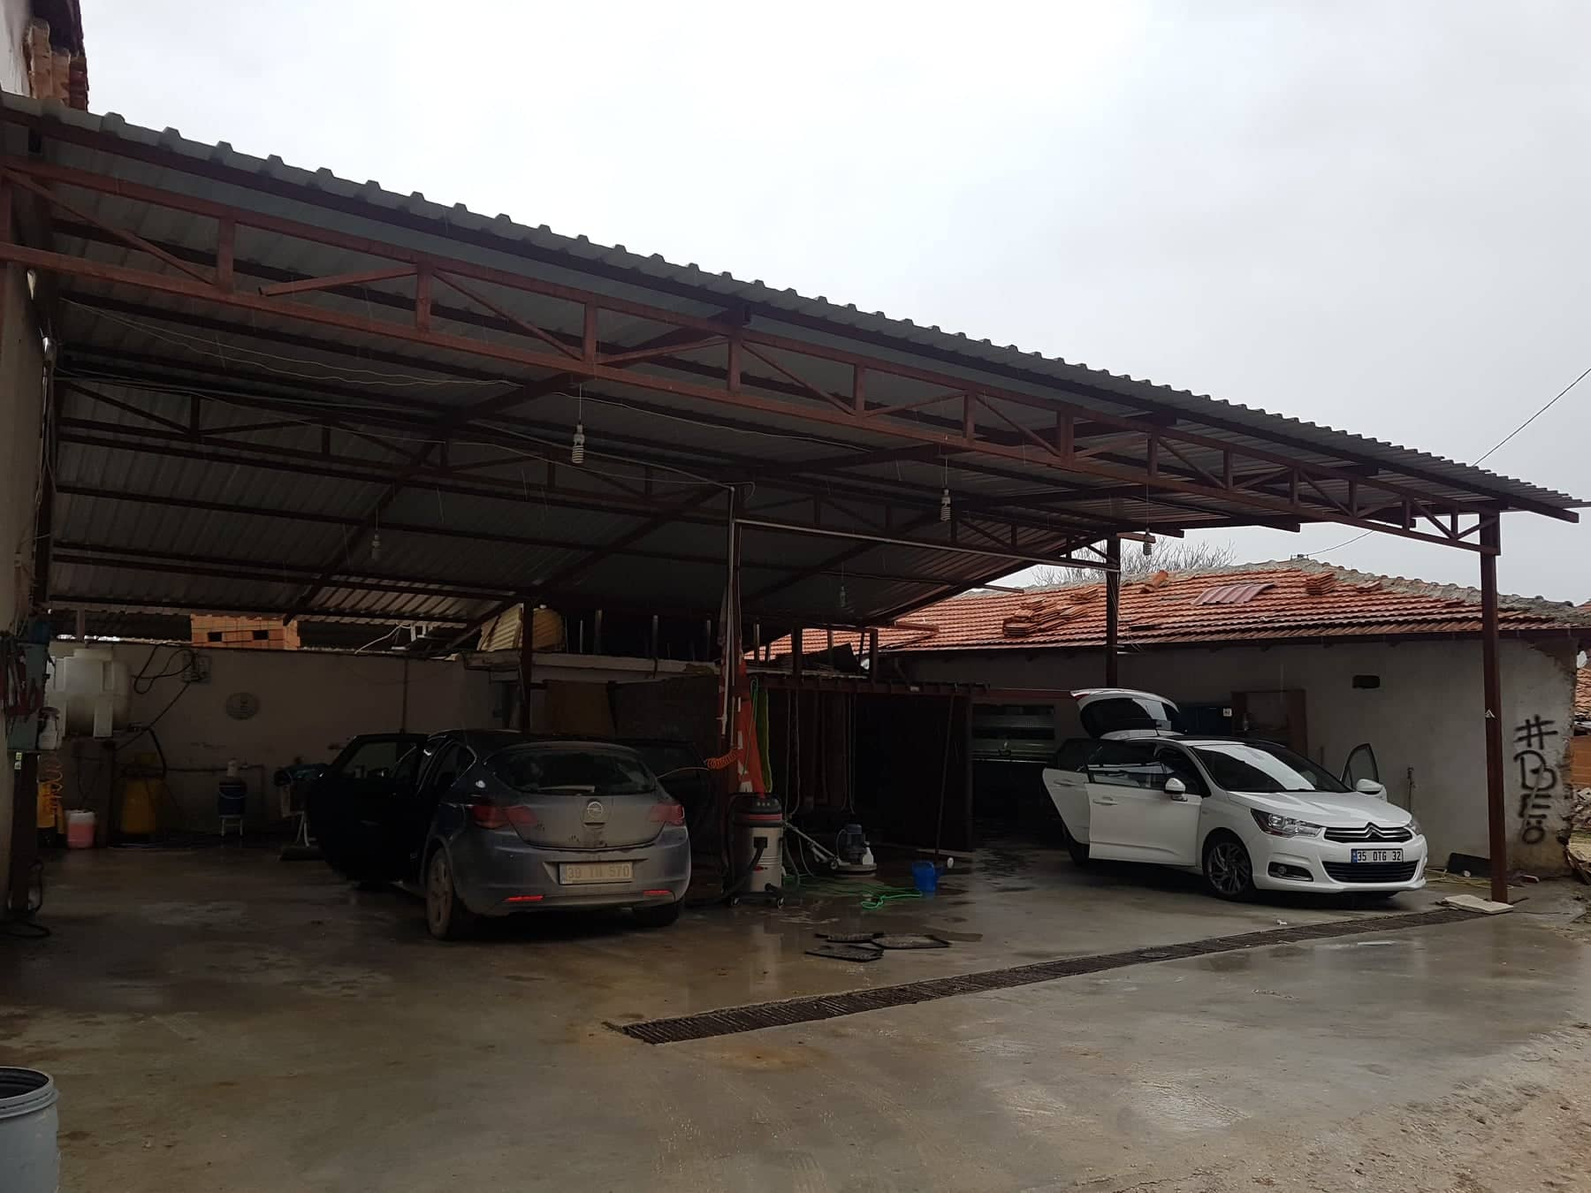
SOSYAL YARDIMLAŞMA VE
DAYANIŞMA VAKFI FAALİYETLERİ
Oto ve Halı Yıkama Projesi
Evciler merkezinde ikamet eden Zekeriya ÖZER isimli vatandaşımıza 2016 yılında iş kurma projeleri kapsamında Oto ve Halı Yıkama Projesi yapılarak 15.000 TL destek verilmiştir.

Slide 32
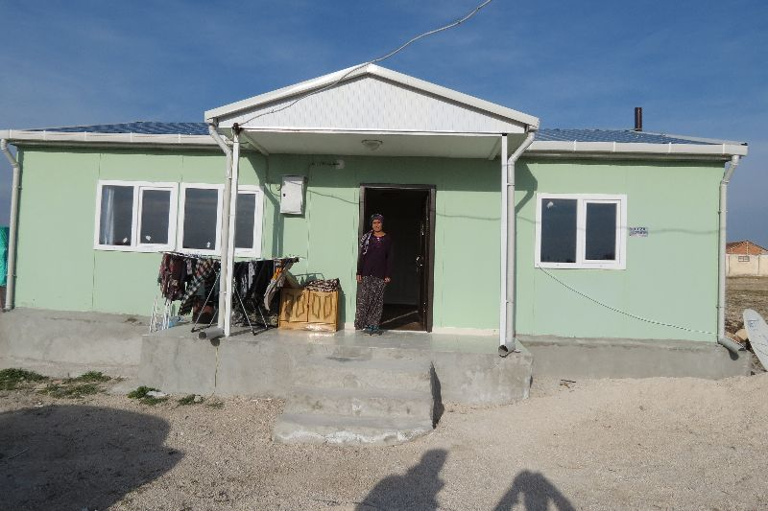
SOSYAL YARDIMLAŞMA VE
DAYANIŞMA VAKFI FAALİYETLERİ
2014 yılında İlçemiz Altınova Köyünde ikamet eden eşi ve kendisi işitme ve konuşma engelli olan 1 çocuk babası Ahmet AYDIN isimli vatandaşımıza, 20.000 TL bütçe ile yaptırılan 2+1 odalı 68 m2 olan prefabrik evin teslimi geçekleştirildi.
2012 yılında İlçemiz Altınova Köyünde ikamet eden ve eşinden ayrılmış 2 çocuk annesi Hatice ÇIRAK isimli vatandaşımıza, 20.000 TL bütçe ile yaptırılan 2+1 odalı 68 m2 olan prefabrik evin teslimi gerçekleştirildi.

Slide 33
SOSYAL YARDIMLAŞMA VE
DAYANIŞMA VAKFI FAALİYETLERİ
2013 yılında İlçemiz Akyarma Köyünde ikamet eden 65 yaşındaki Halil BALTACI’ ya 20.000 TL bütçe ile yaptırılan 2+1 odalı 60 m2 olan prefabrik evin teslimi geçekleştirildi.
2013 yılında İlçemiz Gökçek Köyünde ikamet eden, eşi vefat etmiş ve 2, 5, 8 yaşlarında üç çocuğu ile birlikte yaşayan Gülden PALA’ ya 32.000 TL bütçe ile yaptırılan 85 m2 prefabrik evin teslimi gerçekleştirildi.
Körkuyu Köyünden Bahattin ÜNAL’ a 2015 yılında 20.000.-TL bütçe ile 60 m2 anahtar teslim prefabrik konut yapılmıştır.
Evciler Merkezinde ikamet eden Görme Engelli Vatandaşımız Huriye UYSAL’ a 2015 yılında 56.000.-TL bütçe ile anahtar teslim 90 m2 prefabrik konut yapılmıştır.
2016 yılında İlçemiz Camikebir Mahallesinde ikamet eden Oğuzhan KANDİL isimli vatandaşımıza 42.000.-TL bütçe ile 90 m2 anahtar teslim prefabrik ev yapılmıştır.
Evciler Merkezinde ailesi ile birlikte ikamet eden Soner ÖZCAN isimli vatandaşın ikamet ettiği evinde çıkan yangın sonucunda evinin harabeye dönmesi sonucunda vakfımız tarafın 2017 yılında 50.000.-TL bütçe ile anahtar teslim 90 m2 prefabrik ev yapılarak vatandaşımızın kullanımına sunulmuştur.

Slide 34
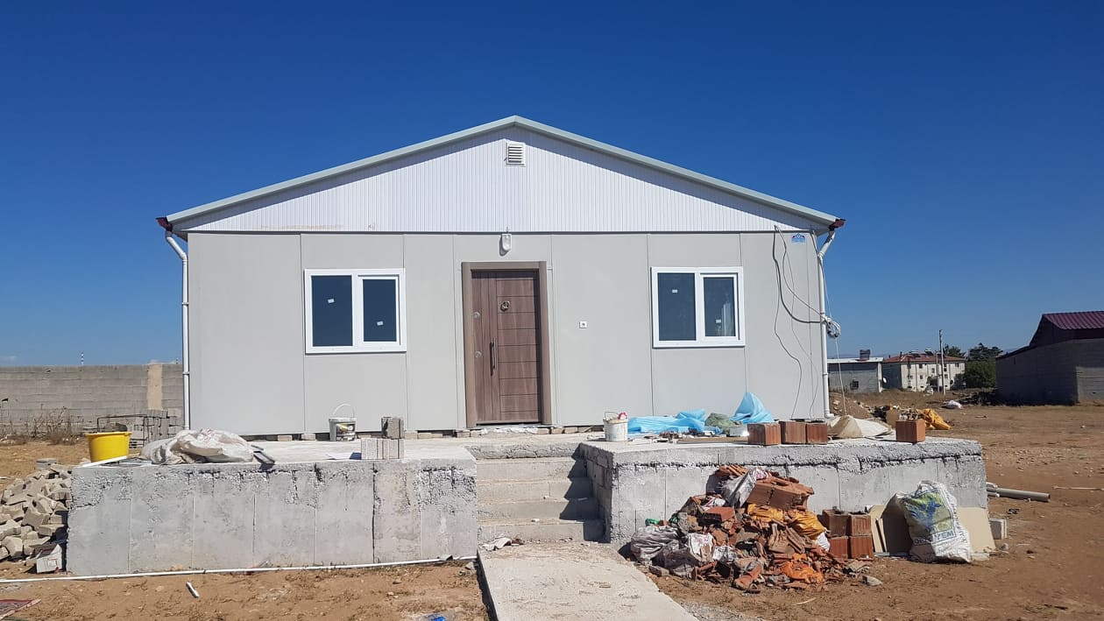
SOSYAL YARDIMLAŞMA VE
DAYANIŞMA VAKFI FAALİYETLERİ
2019 yılında İlçemiz Kayalık Mahallesinde ikamet eden Melek BAŞYİĞİT isimli vatandaşımıza, 75.500 TL bütçe ile yaptırılan 3+1 odalı 90 m2 olan prefabrik evin teslimi gerçekleştirildi.

Slide 35
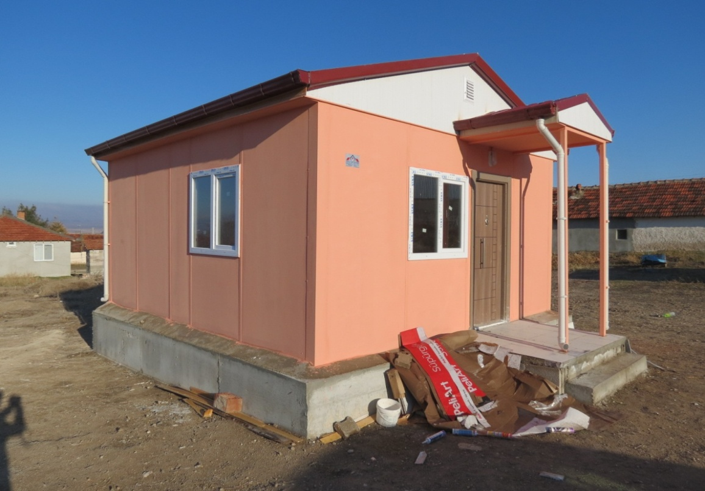
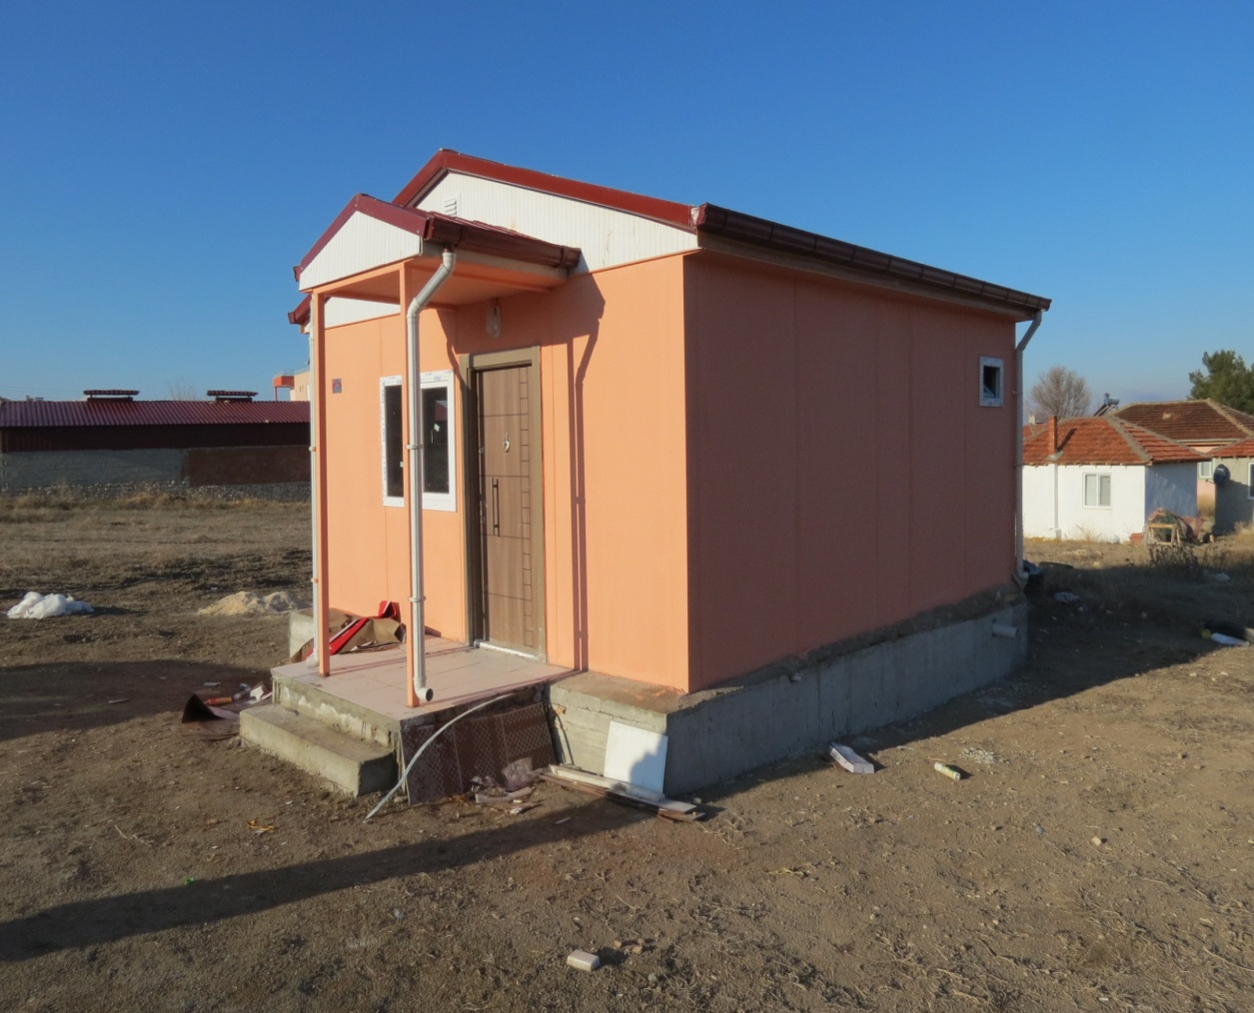
SOSYAL YARDIMLAŞMA VE
DAYANIŞMA VAKFI FAALİYETLERİ
2020 yılında İlçemiz Gökçek Köyünde ikamet eden Neriman SOYDEMİR isimli vatandaşımıza, 33.500 TL bütçe ile yaptırılan 1+1 odalı 30 m2 olan prefabrik evin teslimi gerçekleştirildi.

Slide 36
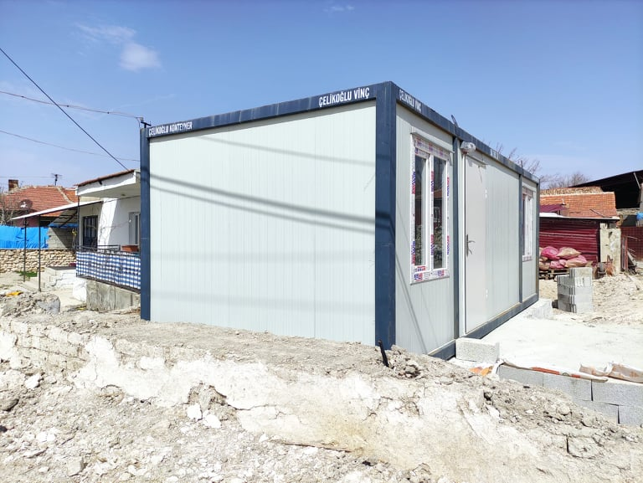
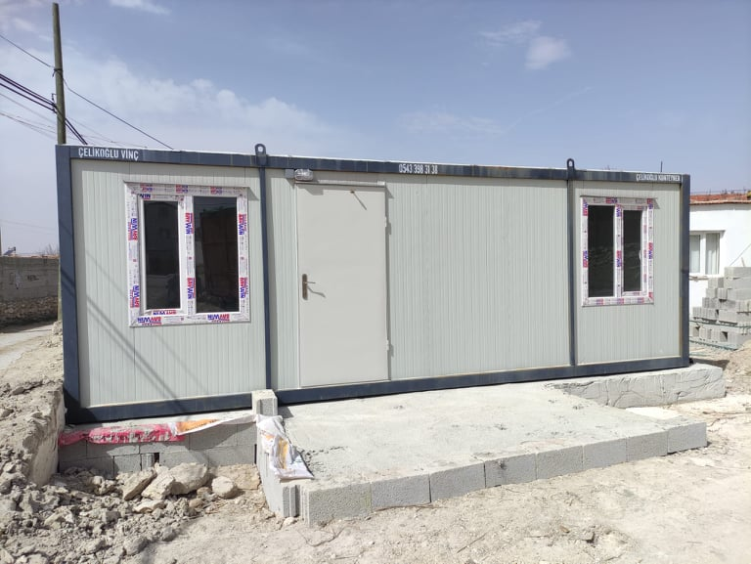
SOSYAL YARDIMLAŞMA VE
DAYANIŞMA VAKFI FAALİYETLERİ
2022 yılı itibariyle İlçemiz Gökçek Köyünde ikamet eden Ummahan ESENDEMİR isimli vatandaşımıza, 40.000-TL bütçe ile yaptırılan 1+1 odalı 21 m2 olan anahtar teslim Konteyner evin teslimi gerçekleştirildi.

Slide 37
SOSYAL YARDIMLAŞMA VE
DAYANIŞMA VAKFI FAALİYETLERİ
" Afyonkarahisar 'da Her Ev Bir Okul " projesi kapsamında; koronavirüs tedbirleri kapsamında uzaktan eğitime geçilmesi sebebiyle çevrimiçi eğitime katılamayan ihtiyaç sahibi ve başarılı 135 öğrencimize pandemi döneminde çevrimiçi eğitime katılabilmeleri amacıyla 193.940,00 –TL değerinde tablet dağıtımı gerçekleştirildi.

Slide 38
ÜÇÜNCÜ BÖLÜM
EKONOMİ VE ÇEŞİTLİ HİZMETLERE İLİŞKİN BİLGİLER

Slide 39
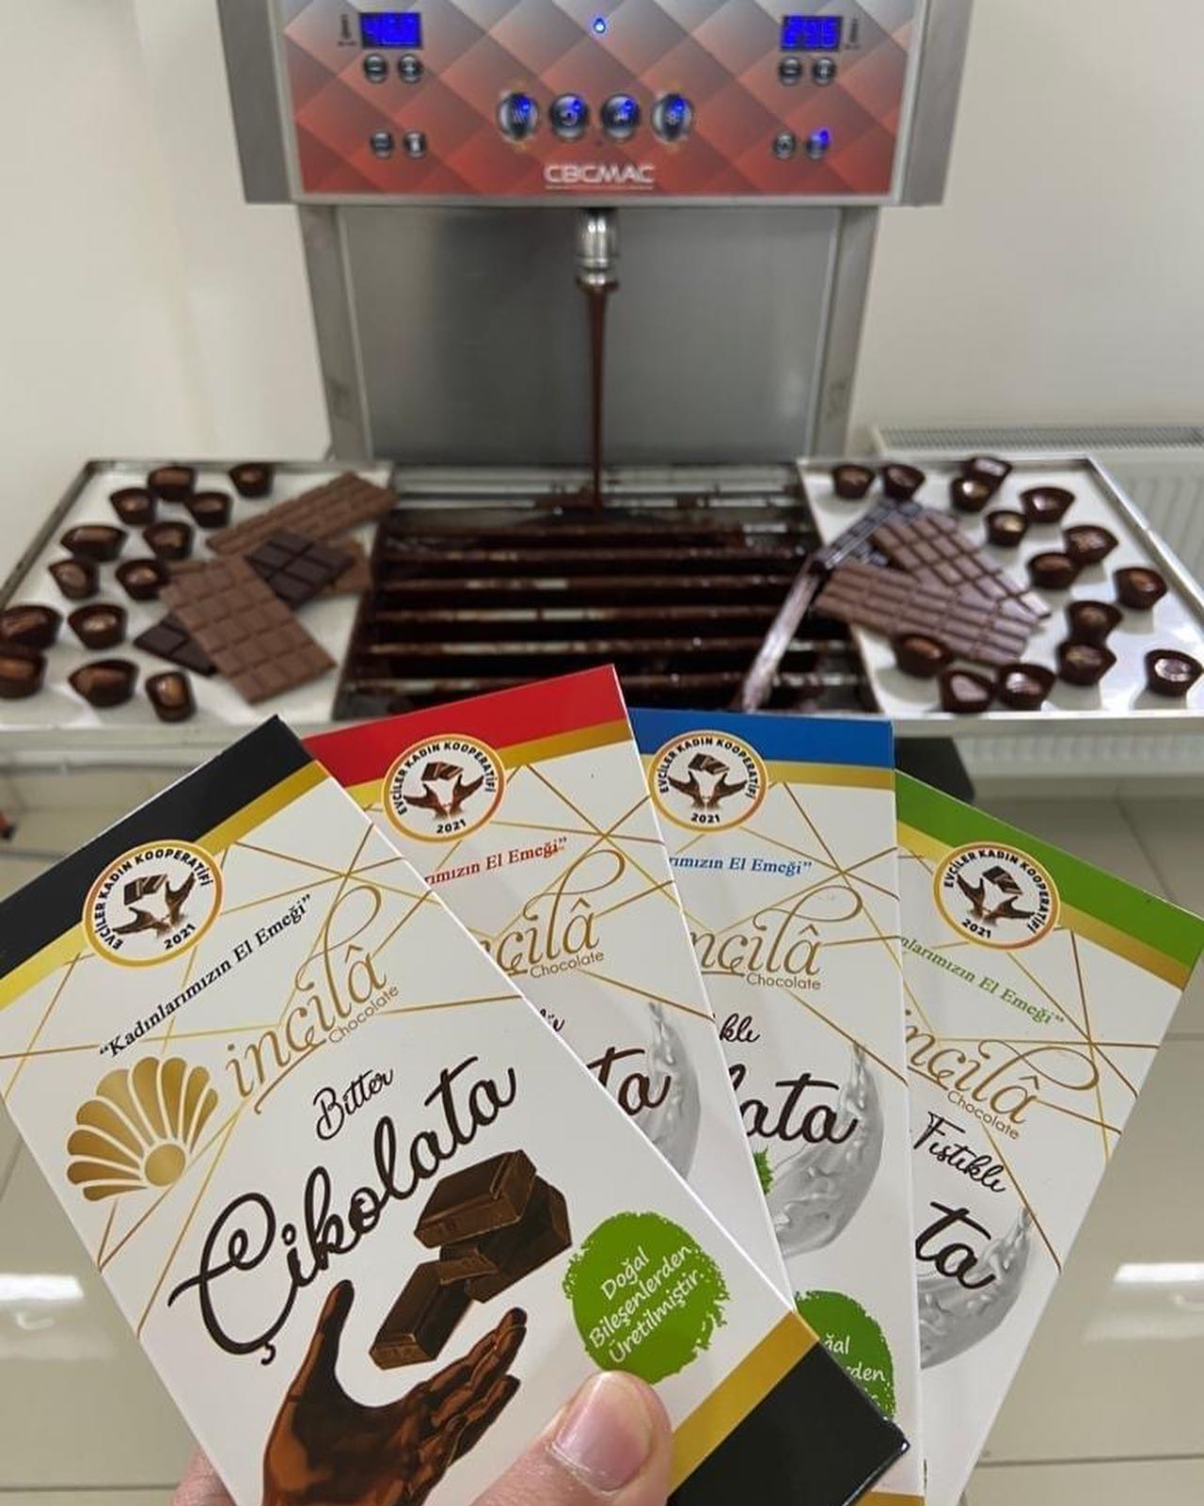
EVCİLER KADIN KOOPERATİFİ

Slide 40
EVCİLER KADIN KOOPERATİFİ
Evciler Kadın Kooperatifi Sayın Valimiz Gökmen ÇİÇEK ‘in teşviki ile 12/04/2021 tarihinde kurulmuştur. Kadın Kooperatifinde 7 ortak 2 yevmiyeli toplamda 9 kişi çalışmaktadır.
Kadın Kooperatifinin Kurulum aşamasında Sayın Valimizin destekleri ile 2 adet temperleme makinası, 2 adet buzdolabı ile üretimine başladı. SOGEP Projesi kapsamında 2 adet tempelerme makinası alınmıştır. Yine SOGEP Projesi kapsamında yatay paketleme makinası alınarak önümüzdeki aylarda teslim edilecektir.
Kadın Kooperatifi Evciler Hükümet Konağının bodrum katında 1 İmalathane, 3 ayrı depo ve paketleme alanına sahiptir. Günlük 400 Kg. Çikolata üretim yapabilmektedir. Üretilen ürünler Madlen, Spesiyal ve Tablet Çikolata olarak ( Fındıklı, Antep Fıstıklı, Sade, Bitter) çeşitleri üretilmektedir.
Kadın Kooperatifi üyesi ve çalışanlarına Butik Çikolata Üretimi, E-Ticaret Pazarlama, Kooperatifçilik ve Hijyen eğitimleri verilmiştir. Şubat ayında İzmir’de düzenlenen HOREC fuarına katılmıştır.
Kadın Kooperatifimiz Ramazan ayında FİBA Holding, MÜSİAT, YEŞİLAY ve birçok kamu kurumlarının bayramlık çikolata ihtiyacını karşılamıştır.
Kadın Kooperatifi Denizli Merkezli PEKDEMİR, Afyonkarahisar SÖZ, Afyonkarahisar ASPARK zincir marketlerle anlaşma yaparak satışa başlamıştır. Ayrıca Trendyol ve Albikere alışveriş sitelerinde satış yapmaktadır. Hepsiburada ve BİM zincir marketlerle görüşmeler devam etmektedir.

Slide 41
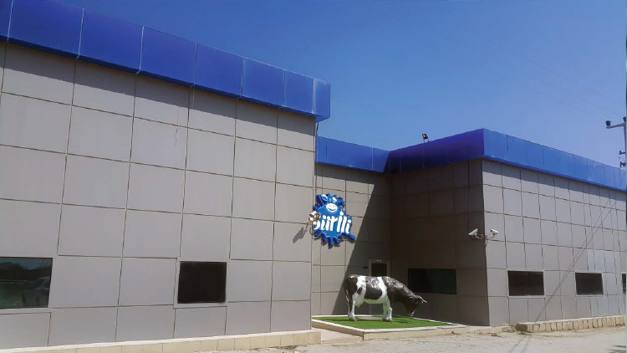
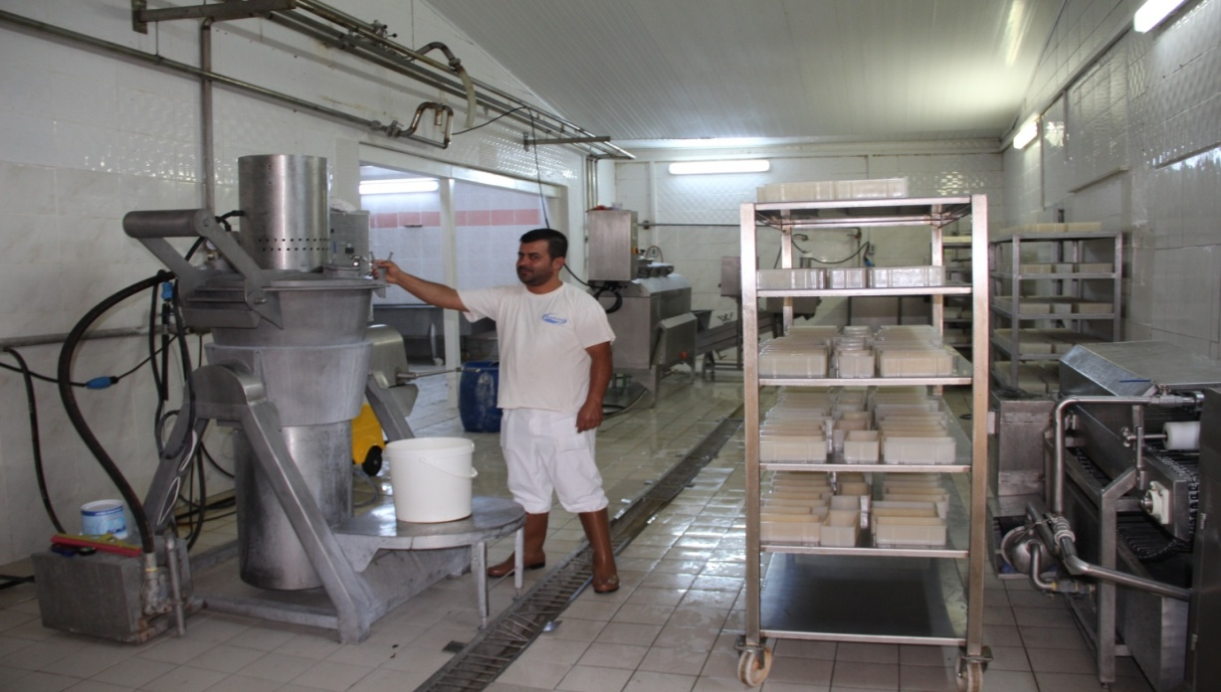
SANAYİ DURUMU
İlçe Merkezinde 1998 yılında kurulan, 3000 m2 kapalı alanda faaliyet gösteren, 90 kişi istihdam eden özel işletme olarak BALTAŞ (Süt İli) ticari isimli süt ve süt ürünleri imalathanesi faaliyetini sürdürmektedir.
İşletmenin 2020 Yılı Gerçekleşen Üretimi
 | Günlük Üretim | Yıllık Üretim
Süt Üretimi | 140 Ton | 51.100Ton
Beyaz Peynir Üretimi | 1.500 Ton | 547 Ton
Kaşar Üretimi | 1. Ton | 365.Ton
Tereyağı | 500 Kg | 182 Ton
Yoğurt | 2. Ton | 730 Ton
Ayran | 1. Ton | 365 Ton

Slide 42
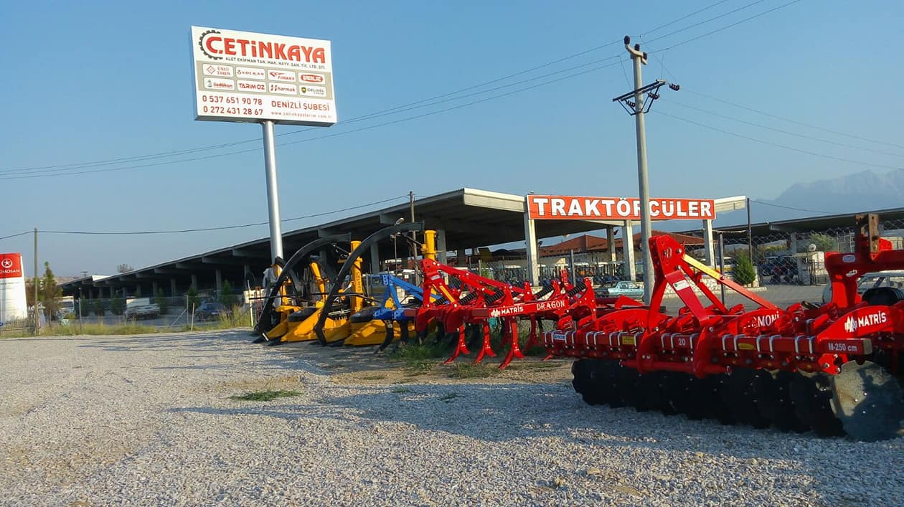
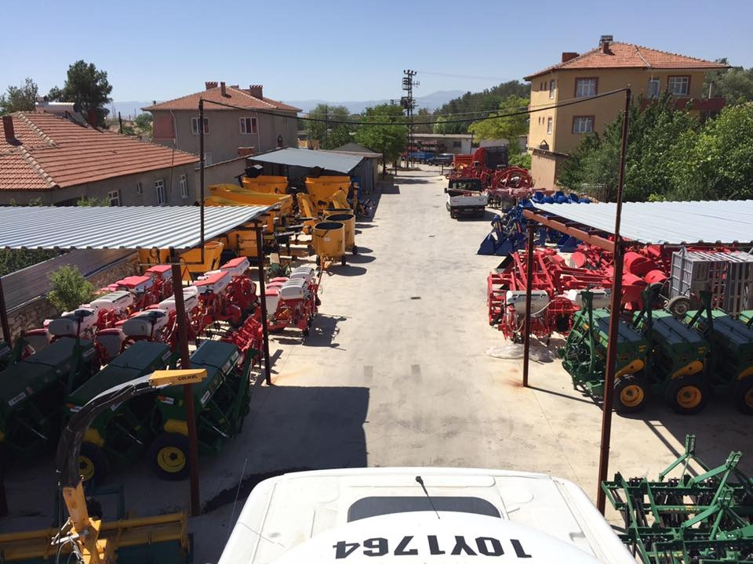
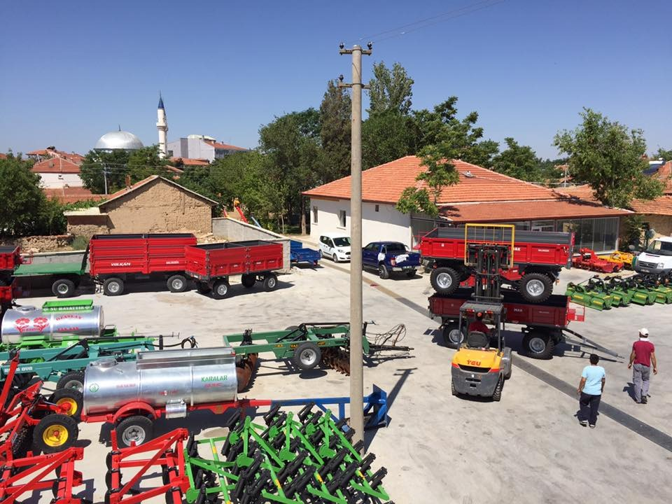
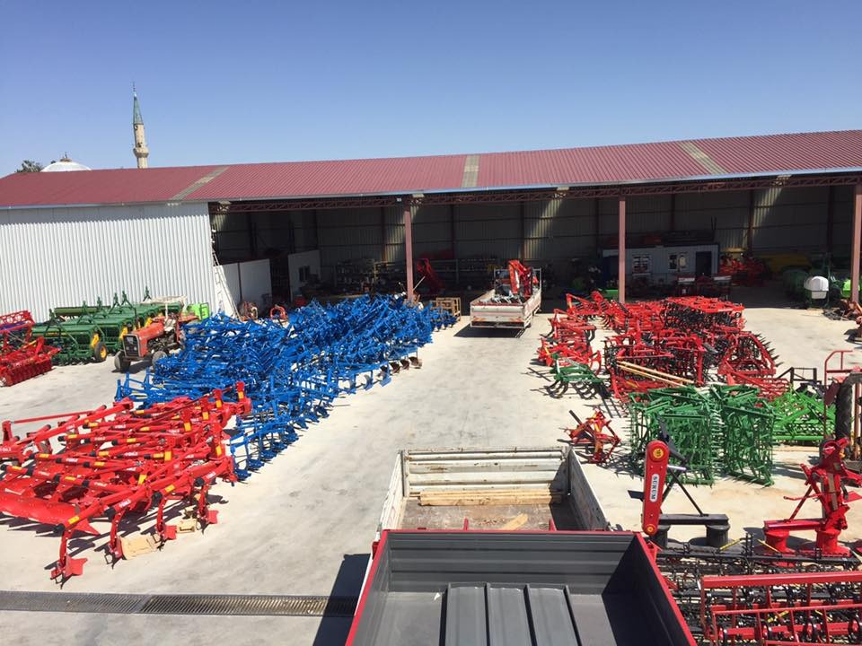
SANAYİ DURUMU
İlçe Merkezinde 2016 yılında kurulan, 8300 m2 alanda faaliyet gösteren, 16 kişi istihdam eden özel işletme olarak Çetinkaya Limited Şirketi 300 çeşit Ziraat Alet ve Ekipmanları satışı yaparak faaliyetini sürdürmektedir.

Slide 43
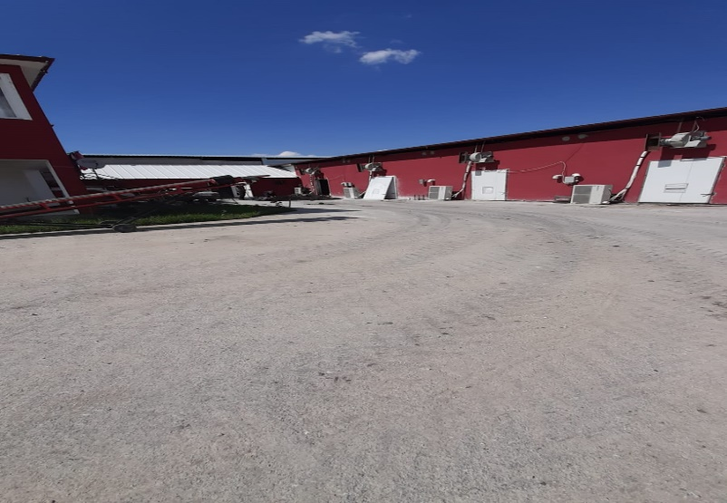
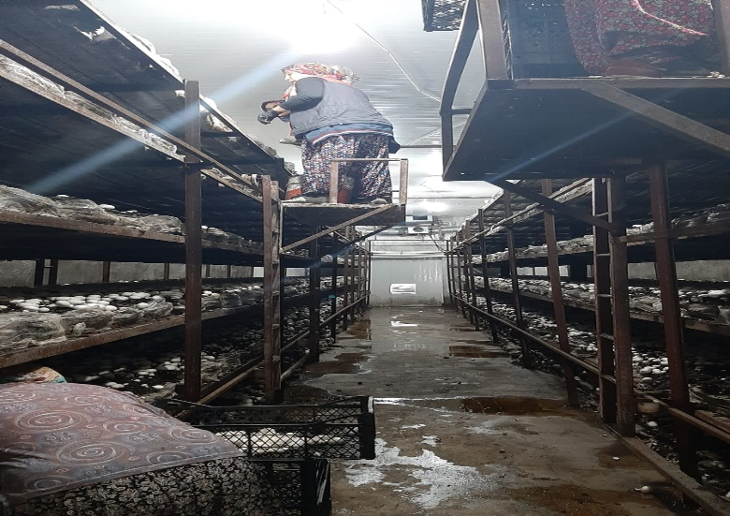
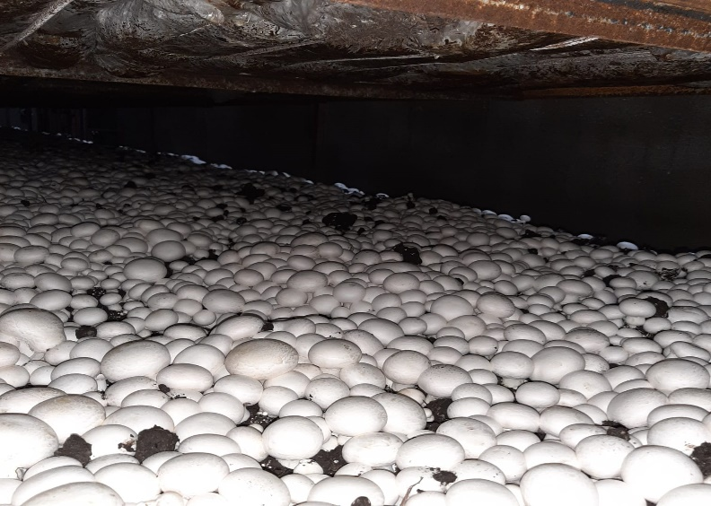
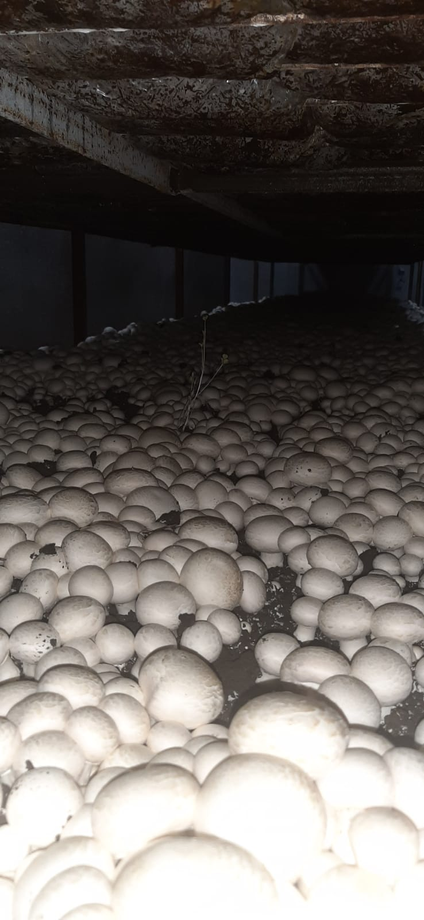
SANAYİ DURUMU
İlçemize bağlı Altınova köyünde 2020 yılında kurulan Elif Mantar Fabrikası 8.000 m2 kapalı alanda 25 işçi ile günlük 1500 kg Kültür Mantarı üretimi gerçekleştirmektedir.

Slide 44
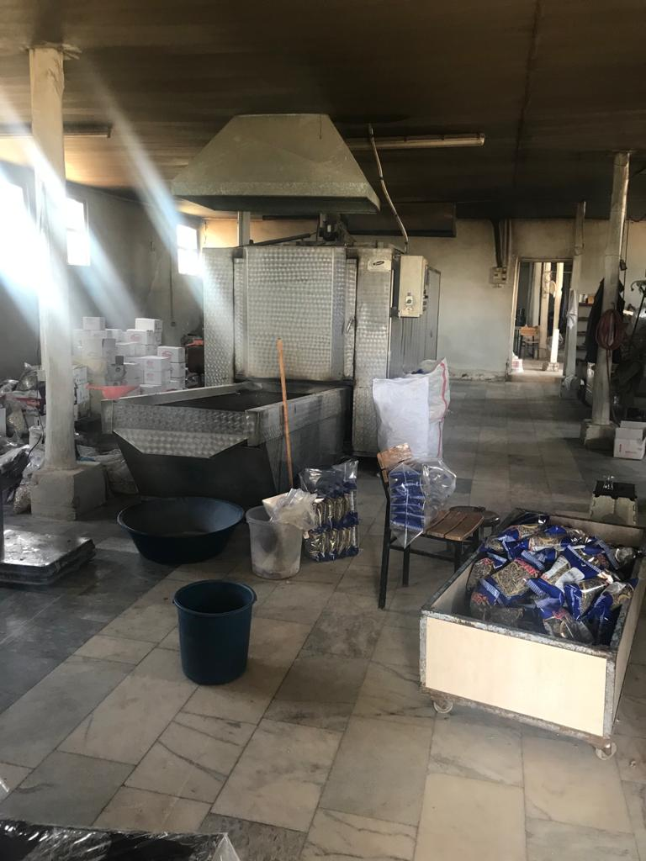
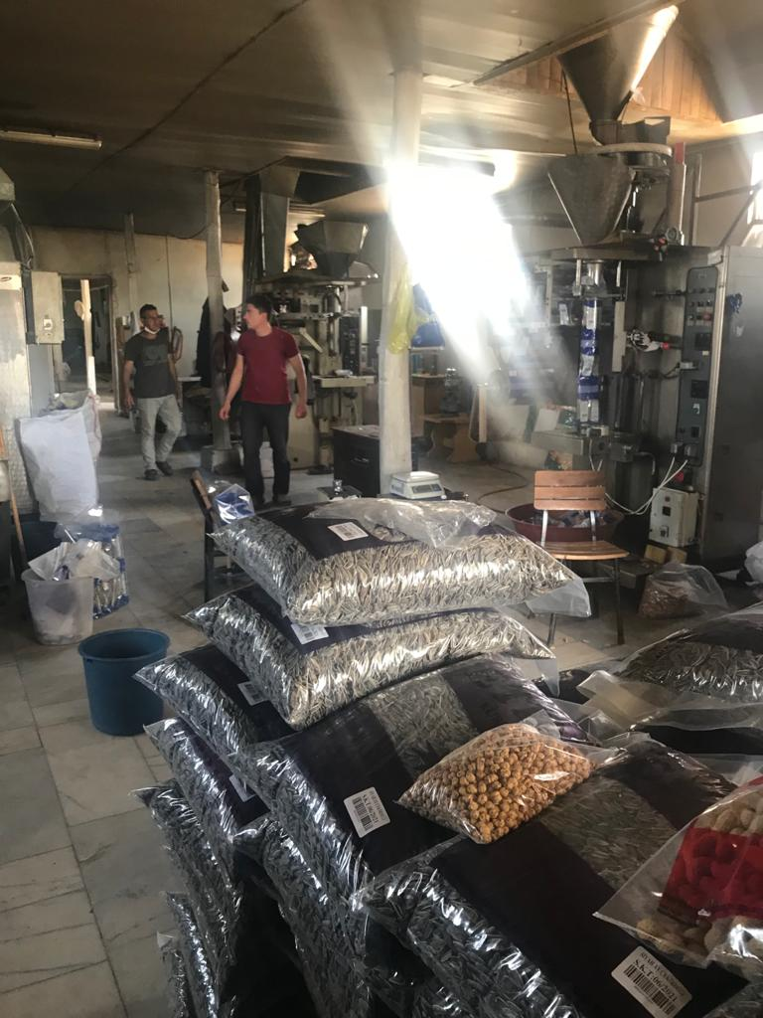
SANAYİ DURUMU
700 m2 kapalı alanda 4 personeli ile günlük 1 ton üretim kapasiteli Çetin Kuruyemiş “kabuklu kabuksuz çerez, leblebi çeşitleri, kaplamalı ürünler, eleme, kavurma, ambalajlama ve pazarlama yapmaktadır.

Slide 45
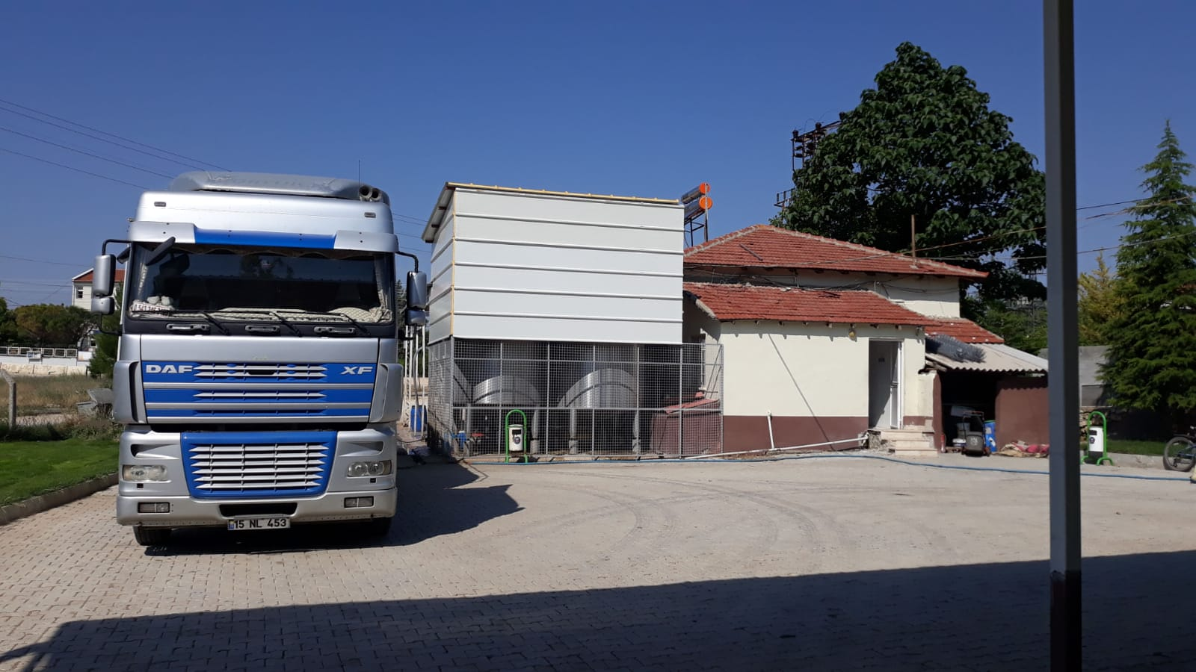
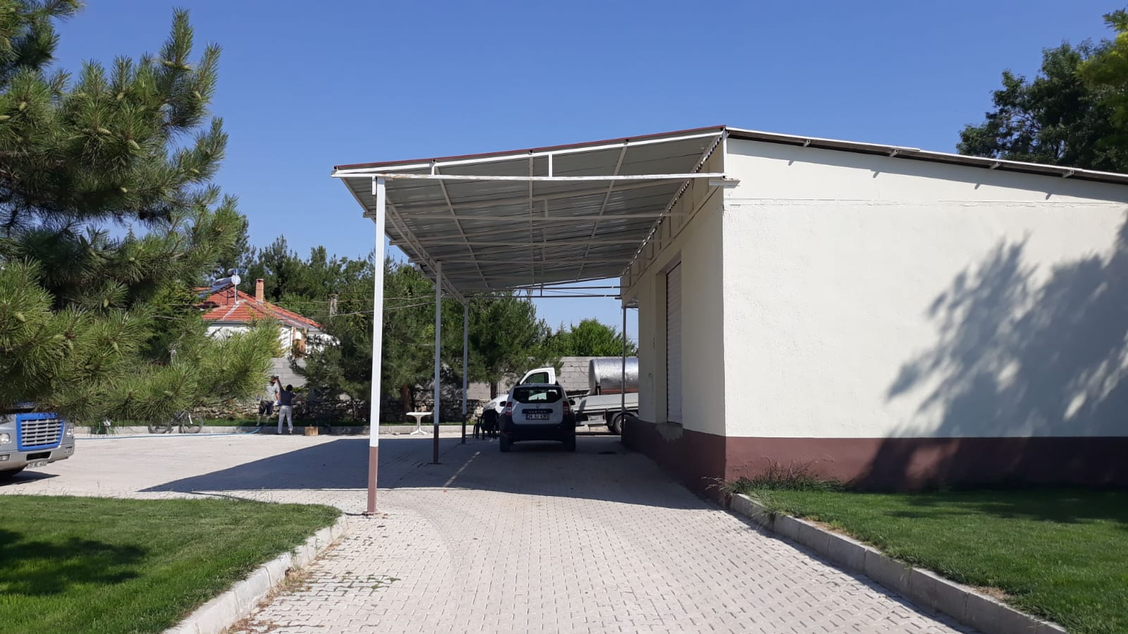
SANAYİ DURUMU
Evciler Köyler Hizmet Götürme Birliği Süt Toplama Merkezinde kiracı olarak faaliyet yürüten Rella Gıda İlçe Merkezi ve Köylerimizdeki çiftçilerimizden günlük 50 ton çiğ süt toplayarak 300 m2 alanda 18 personel ile çiğ sütler soğutma işlemi yapılarak çevre İllerdeki fabrikalara gönderilmektedir.

Slide 46
SANAYİ DURUMU
İlçemizde;
Halkının geçim kaynağı tarım ve hayvancılıktır.
Hayvancılıkta büyükbaş ve küçükbaş hayvancılık önde gelmektedir.
İlçemizde 1 adet süt ürünü işleme tesisi ve 7 adet süt toplama merkezi bulunmaktadır.
Süt İli işletmesi tarafından İlçemizde günlük 75 ton süt işlenmektedir.
Ayrıca 7 adet süt toplama merkezinde de günlük 60 ton çiğ süt depolanarak soğutulmaktadır.
İlçe halkından 400 hane civarında vatandaşımız değişik Avrupa ülkelerinde işçi olarak bulunmaktadır.

Slide 47
TARIM VE ORMAN İLÇE mÜDÜRLÜĞÜ
Personel Durumu
İlçe Müdürü | 1
Veteriner Hekim | 2
Ziraat Mühendisi | 3
Veteriner Sağlık Teknisyen | 1
Sürekli İşçi | 3
Toplam | 10
İlçe Müdürlüğü binası kaloriferli ve tek katlı olup, araç garajı, malzeme deposu bulunmaktadır.
Araç Durumu
1989 Model Toyota Pick-up | 1
1977 Model Tofaş 131 Binek Otomobil | 1
1985 S Honda Motosiklet | 1
Mitsubishi Pick-Up (Kiralık) | 1
Toplam | 4

Slide 48
TARIM VE ORMAN İLÇE mÜDÜRLÜĞÜ
Evciler İlçesi Tarımsal Bilgileri
İlçesi | Toplam Tarım Alanı (da) | Toplam Tarım Alanı (da) |  | Çayır - Mera (da) | Tarım Dışı* (da) | Yüz Ölçümü (da)
 |  | Sulu | Kuru
EVCİLER | 111.265 | 38.740 | 72.525 | 57.270 | 33.475 | 202.010

Slide 49
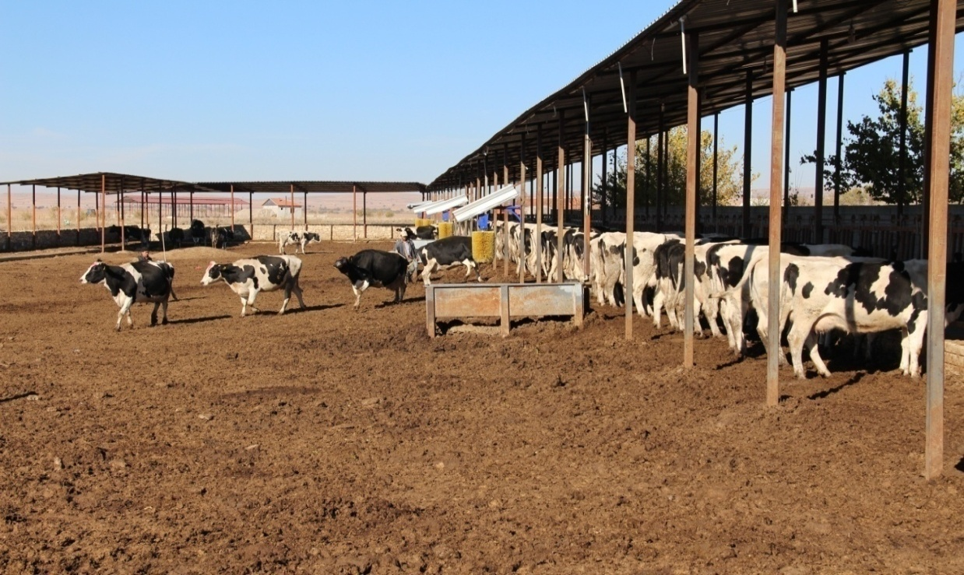
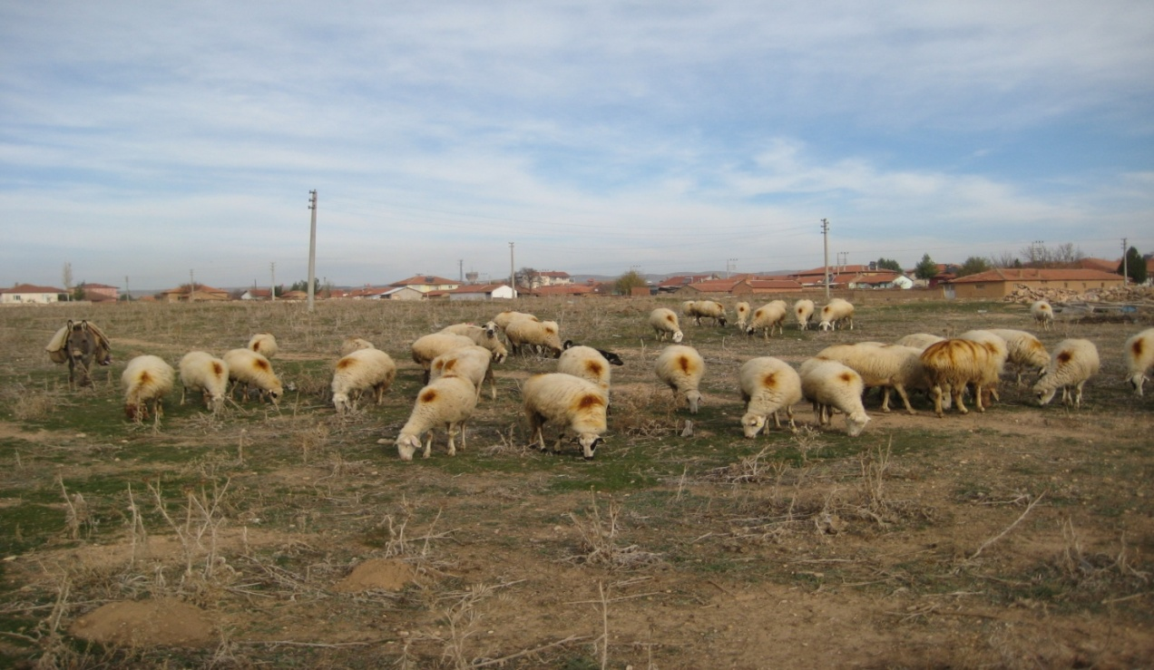
TARIM VE ORMAN İLÇE mÜDÜRLÜĞÜ
Hayvan Varlığı
CİNSİ |  | 2019 | 2020 | 2021 | 2022
TOPLAM SIĞIR SAYISI |  | 14780 | 14130 | 13400 | 13575
Kültür Irkı |  | 12707 | 11080 | 10318 | 10432
Melez |  | 2073 | 3050 | 3081 | 3143
Yerli |  | 0 | 3 | 1 | 0
KÜÇÜKBAŞ SAYISI | Koyun | 13928 | 11966 | 14995 | 14747
 | Keçi | 109 | 26 | 121 | 166
 | TOPLAM |  |  | 15116 | 14913
KANATLI SAYISI
 | Yumurtacı | 0 | 0 | 0 | 0
ARI KOVANI |  | 132 | 132 | 35 | 37

Slide 50
TARIM VE ORMAN İLÇE mÜDÜRLÜĞÜ
İLÇEMİZDE ÖNE ÇIKAN ÜRÜNLERİ
Hayvansal Ürünler (2021 Yılı) | Gıda Ürünleri (2021Yılı) | Bitkisel Ürünler (2021 Yılı)
Süt- 27577 ton | Beyaz Peynir 640 Ton | Buğday 12.200 Ton
Kırmızı Et- 180,285 ton | Kaşar 350 Ton | Ayçiçeği (Yağlık) 10.062 Ton
 | Ayran- 380 ton | Kavun 2.050 Ton
 | Tereyağı 180 Ton
 | Yoğurt 750 ton

Slide 51
TARIM VE ORMAN İLÇE mÜDÜRLÜĞÜ
Kırsal Kalkınma Çalışmaları
2019-2020-2021-2022 Yılları Arası Ekonomik Yatırım Çalışmaları
Proje Sayıları :42
Proje Tutarları : 2228425,00
2019-2020-2021-2022 Yılları Arası Bireysel Basınçlı Sulama Sistemleri
Proje Sayıları :2
Proje Tutarları:24122,58

Slide 52
KOOPERATİF VE BANKALAR
Sulama Kooperatifleri | Tarımsal Kalkınma Kooperatifleri
Evciler Merkez Sulama Kooperatifi | Evciler Tarımsal Kalkınma Kooperatifi
Gökçek Sulama Kooperatifi | Altınova Tarımsal Kooperatifi
Baraklı Sulama Kooperatifi | Akyarma Tarımsal Kooperatifi
Altınova Sulama Kooperatifi | Gökçek Tarımsal Kooperatifi
Akyarma Sulama Kooperatifi
Birlikler
Damızlık Sığır Yetiştiriciliği Birliği
Süt Üreticileri Birliği
*T.C. Ziraat Bankası Şubesi bulunmaktadır.
*T.C. Ziraat Bankası ATM, Denizbank ATM ve PTT Matik ATM’ si bulunmaktadır.
*İlçede Esnaf ve Sanatkârlar Odası mevcuttur.
*Değişik faaliyet alanlarında odaya kayıtlı 312 esnaf bulunmaktadır.

Slide 53
ULAŞIM DURUMU
İlçemiz,
Afyonkarahisar – Denizli (D320) karayolunun 7 Km kuzeyinde bulunmaktadır.
Devlet Demir Yolları ilçe sınırları içinden geçmekte olup, Pamukkale Ekspresi Denizli-İstanbul arası tren seferleri başlamıştır. 02.02.2015 tarihi itibariyle ilçemiz istasyonundan yolcu almaya başlamıştır.
25/10/2019 tarihinden itibaren Göller Ekspresi Isparta – İzmir arasında seferlere başlamıştır. Ancak Covid-19 salgını nedeniyle seferler yapılamamaktadır.
Denizli Çardak Havalimanına 40 km, Isparta Süleyman Demirel Havalimanına 65 km mesafede bulunmaktadır.
İlçe merkezi ile tüm yerleşim birimlerini bağlayan yolların tamamı asfalt kaplamadır.
Kış aylarında kapanan yolumuz yoktur.

Slide 54
ORMAN VE SU İŞLERİ
İlçemiz merkez ve köylerinde şebeke içme suyu mevcuttur.
Köylerimizde güneş enerjili sitem ile şebekeye içme suyu basımına başlanmıştır.
İlçemiz sınırları içinde baraj ve akarsu bulunmamaktadır.
İlçemiz genelinde 715,639 dekar ormanlık alan bulunmaktadır.

Slide 55
TAPU MÜDÜRLÜĞÜ
Personel Durumu
Müdür Vekili | 1
Bilgisayar işletmeni | 1
Memur | 1
Sürekli İşçi | 1
Toplam | 4
2020 Yılı içinde 1638 Yevmiyeli işlem yapılmış olup bunlar satış, ipotek, intikal yoğunluklu olup vatandaş taleplidir.
2018 -2019 Yılı içinde Baraklı, Altınova, Akyarma, Bostancı, Körkuyu köylerinde toplulaştırma yapılmış olup hak sahiplerine tapuları verilmiştir.
2020 yılı içinde toplulaştırma yapılan Gökçek Köyüne 1500 adet tapular hak sahiplerine dağıtılmış olup, İlçe Merkezi Toplulaştırma işlemleri tamamlanmış olup . 6200 tapu hak sahiplerine dağıtılmıştır.
İlçe Tapu Müdürlüğünün 1990 yılından bu yana yapılan işlemleri konu lan 11000 adet resmi senet 01/04/2020 tarihinden bu yana taranıp arşiv sistemine aktarılmıştır.
Tapu Kütüklerin entegrasyonu 2020 yılı içinde tamamlanmıştır.
Arşivimizde bulunan evrakların tasnifi ve tarama işlemleri devam etmektedir.
İlçemiz sınırlarında kamulaştırma yapan ve yapacak kurumlar ile koordine bir şekilde çalışılarak kamulaştırma işlemlerinde sorun çıkmaması için sürekli olarak iletişim sağlanmaktadır.
Covid -19 ile mücadele kapsamında Bölge Müdürlüğümüzce Tapu Müdürlüğünün girişine sensörlü el dezenfektanı konulmuştur. Çalışanların güvenliği için eldiven, maske ve dezenfektan eksiksiz olarak karşılanmıştır.

Slide 56
MAHALLİ İDARELER
EVCİLER BELEDİYESİ
İLÇE ÖZEL İDARE
KÖYLERE HİZMET GÖTÜRME BİRLİĞİ
KÖYLER

Slide 57
EVCİLER bELEDİYESİ
Personel Durumu:
Mevcut Kadro Sayısı | 38
Kullanılan Kadro Sayısı | 17
Kullanılmayan Kadro Sayısı | 21
G.İ. H.Sınıfında Kullanılan Personel | 13
T.H.S.Kullanılan Personel Sayısı | 4
Y.H.S.Kullanılan Personel Sayısı | 0
Sürekli İşçi Sayısı (Kullanılan) | 11
Sürekli İşçi Sayısı (Kullanılmayan) | 8
2022 Mali Yılı Bütçesi | 24.380.000,00.-TL.
Personel Giderleri | 4.240.800,00.-TL.
Sos. Güv. Kur. Dev. Primi Giderleri | 572.800,00.-TL.
Mal ve Hizmet alım giderleri | 10.907.400,00.-TL.
Faiz Giderleri | 1.000.000,00.-TL.
Cari Transferler | 678.000,00.-TL.
Sermaye Giderleri | 5.221.000,00.-TL.
Yedek Ödenekler | 1.760.000,00.-TL.
2021 Mali Yılı İdari Kesin Hesabı
Gelir Kesin Hesabı | 15.072.362,73.-TL.
Gider Kesin Hesabı | 15.695.898,29.-TL.

Slide 58
EVCİLER bELEDİYESİ
Nüfus : 3400
İmar Planı:
İlçemiz İmar planı Evciler Yerleşim halkının sağlıklı, iyi bir çevrede gerekli şehirsel fonksiyonlardan maksimum düzeyde yararlanabilmesi, kentsel uyum sağlanması, ekonomik ve sosyal yönden gelişimini sağlamak amacıyla ilave ve revizyon yapılarak 750 ha. çıkarılmıştır.
Önemli Yatırımlar:
İlçemiz şehir içi cadde ve sokaklarının kaldırım yenileme ve parke taşı döşeme ve kanalizasyon yapımı çalışmaları devam etmektedir.
İlçemiz Şehir mezarlığının kalan kısımlarında yol ve çevre düzenlemesi ile eski mezarların yapımı devam etmektedir.
İlçemizde bulunan çocuk parklarına yeni oyun grupları alınarak, çocuk oyun alanlarında bulunan atıl oyun gruplarının tamamı yenilenmiştir.
İlçemiz merkez şehir içme suyu şebekesi yenilenmiş olup, yeni su şebeksinden halkımıza su verilmektedir.
İlçemizde 242 ada 40 parsel üzerine 430 KW gücünde şebeke bağlantı enerji santrali kurulmuş olup, elektrik üretimine başlanılmıştır.
İlçemiz merkez cadde ve sokaklarında elektrik şebekesi yer altına alınması tamamlanmıştır.
İlçemiz merkezinde Doğal Gaz çalışması başlamış olup, çalışmalar devam etmektedir.

Slide 59
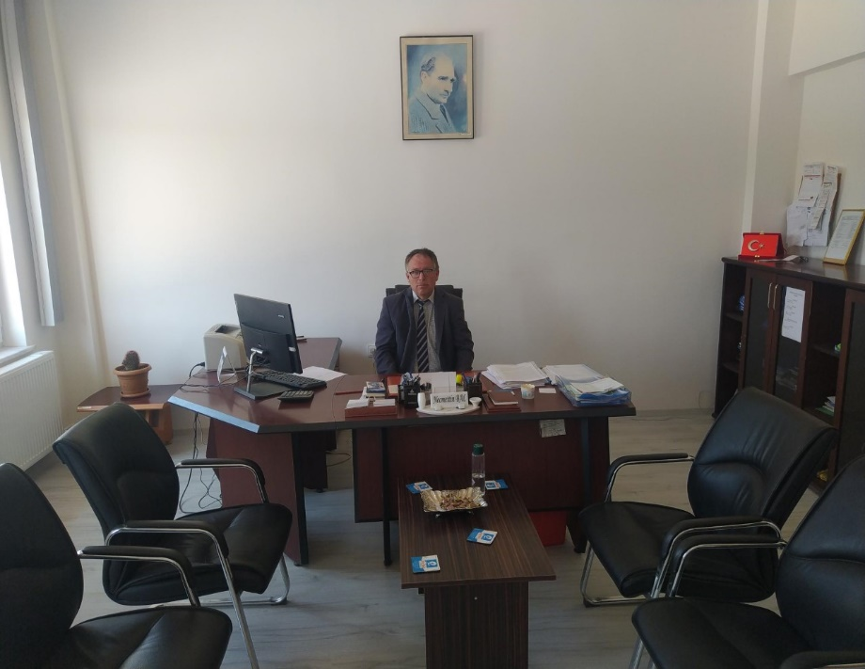
MAHALLİ İDARELER
İlçe Özel İdaresi
YERLEŞİM ve BİNA DURUMU :
İlçe Özel İdare Müdürlüğümüz hizmet bürosu olarak Hükümet Konağı 1 katında 1 adet müdür odası, 1 adet memur odasında hizmet vermektedir.
PERSONEL DURUMU:
İlçe Özel İdare Müdürlüğümüzde 1 adet İlçe Özel İdare Müdürü,1 adet Memur, İlçemiz hizmet noktasında görevli İl Özel İdaresi Şirket Personeli 2 adet temizlik işçisi ve 2 adet şoför 1 adet geçici görevli operatör olmak üzere 7 adet personelle görevleri yürütmektedir.

Slide 60
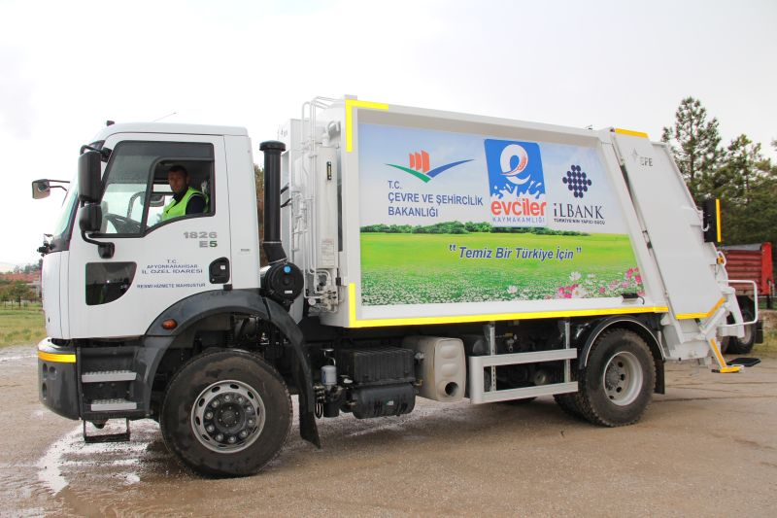
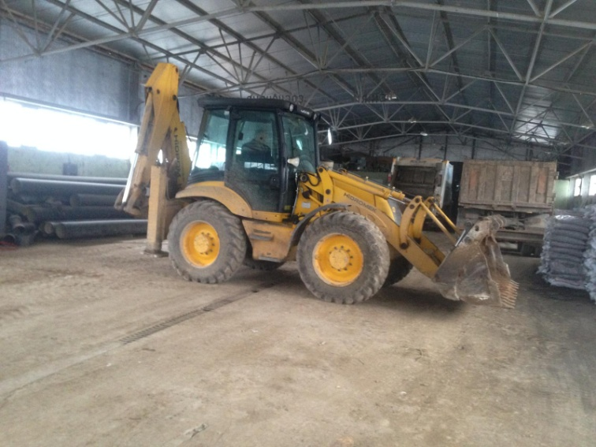
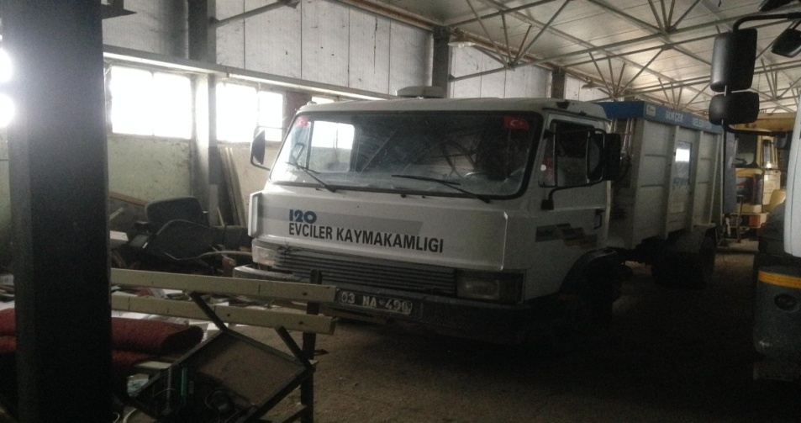
İLÇE ÖZEL İDARE MÜDÜRLÜĞÜ
İlçe Özel İdare Araç Durumu | Araç Sayısı
Tamperli Kamyon | 1
Hidromek 4x4 Kazıcı Yükleyici Kepçe | 1
Çöp Kamyonu | 2

Slide 61
İLÇE ÖZEL İDARE MÜDÜRLÜĞÜ
Evciler İlçesine bağlı Altınova Köyü mesire alanı su isale hattı kazı çalışması

Slide 62
Köylere hİzmet götürme bİrlİğİ
Personel Durumu
Birlik Mali Hizmetler Yetkilisi | 1
Araç Durumu
Volkswagen passat (Hizmet Aracı Afyonkarahisar Valiliğinde Görevli) | 1
Fiat Doblo Renault Megan 4 (Hizmet aracı ) | 1 1
2022 Yılı Birlik Faaliyetleri | Miktarı (TL)
Gökçek Köyü Çok Amaçlı Salon Yapımı | 400.000,00
Okul Bakım Onarımları | 357.868,19
Köydes | 786.657,00
Yeni Hükümet Konağı Garaj Yapımı | 250.000,00
Tarımsal Hizmetler Makine ve Tesisat Mal ve Hizmet Alımı | 60.000,00
Birlik Yardımları | 957.795,00
Nedim Turan İlkokul Deprem Güçlendirmesi | 790.600,00
Ş.ATAKAN BİRGÜL Ç.P.Lisesi Deprem Güçlendirme | 1.090.404,00
Hükümet Konağı Tadilat, Bakım Onarım ve Çevre Düzenleme | 4.296.894,92
TOPLAM | 8.990.219,11

Slide 63
Köylere hİzmet götürme bİrlİğİ
2019 ve 2020 yılı Köydes Ödeneği ile Altınova, Baraklı, Bostancı, Gökçek, Madenler ve Körkuyu Köylerine Güneş Enerjili motopomp sistemine kurulumu yapılmıştır.

Slide 64
Köylere hİzmet götürme bİrlİğİ
2007-2021 Yılları Arasında İlçemize Bağlı 7 adet Köyümüze Parke Taş ve Bordür Döşenen Yol Metrajları
Parke Taş Genel Toplamları: Bordür Taş Genel Toplamları:
AKYARMA :13.000,00 m2 AKYARMA: 6.125,00 mt
ALTINOVA: 26.220,00 m2 ALTINOVA: 8.700,00 mt
BARAKLI: 26.555,00 m2 BARAKLI: 8.850,00 mt
BOSTANCI: 9.100,00 m2 BOSTANCI: 2.200,00 mt
GÖKÇEK: 34.450,00 m2 GÖKÇEK : 5.975,00 mt
KÖRKUYU: 9.550,00 m2 KÖRKUYU: 1.400,00 mt
MADENLER: 22.600,00 m2 MADENLER: 5.500,00 mt
Genel Toplam: 142.275 m2 Genel Toplam: 38.750,00 mt

Slide 65
Köylere hİzmet götürme bİrlİğİ
2007-2021 Yılları Arasında Köydes Ödeneği ve birlik Öz kaynakaları ile İlçemize Bağlı Akyarma, Altınova, Baraklı, Bostancı, Gökçek, Körkuyu ve Madenler köyü köy içi yollarına 142.275 m2 kilitli parke taşı ile 38.750 mt bordür taşı alımı ve döşeme işi yapılmıştır.

Slide 66
Köylere hİzmet götürme bİrlİğİ
2015 ve 2020 Yılları arasında 290.000,00 TL Ödenek harcanarak 3 Adet Dron ve Evciler merkez 25 adet ve 7 Adet köy giriş çıkış güzergahlarına 35 adet güvenlik kamerası montajı yapılmıştır.

Slide 67
Köylere hİzmet götürme bİrlİğİ
10 Adet Camlı Otobüs Durağı, 10 Adet Japon Kamelya, 10 Adet Ahşap Piknik Masası ve 10 Adet Barbuku Alınmıştır.

Slide 68
Köylere hİzmet götürme bİrlİğİ
İlçemize Bağlı Köylerimize Çok Amaçlı Pazar Yeri Yapımı ve Okul Bakım Onarımları

Slide 69
Köylere hİzmet götürme bİrlİğİ
PROJE VE FAALİYET BİLGİLERİ
Adı | Evciler İlçesi Bağlı Altınova, Baraklı, Gökçek ve Körkuyu Köylerinin İçme Suyu Motopomplarına Güneş Enerjili Sistem Kurulması İşi
Yeri: | Evciler İlçesi Altınova, Baraklı, Gökçek ve Körkuyu Köyleri
Sektörü (Ulaşım, Sağlık, İnşaat, Tarım, Çevre vs.) | Sosyal- İçme suyu
Türü: (Mal/Hizmet/Yapım) | Yapım İşi
Maliyeti: | 430.899,94 TL
Başlama – Bitiş Tarihi: | 01.08.2019 -16.10.2019
Nakdi (Parasal) Gerçekleşme | 100%
Fiziki Gerçekleşme: | 100%
Kaynağı (İller Bankası/ Özel İdare/Bakanlık vs.) | İller Bankası 2019 Köydes Ödeneği
Amacı: | Köy muhtarlıklarının ödemekte güçlük çektikleri içme suyu motopomplarına ait elektrik faturalarını azaltarak köylerde yaşayan vatandaşlarımızın sağlıklı, ekonomik ve yeterli içme suyuna kavuşmasını sağlamak.
Köy muhtarlıklarının ödemekte güçlük çektikleri içme suyu motopomplarına ait elektrik faturalarını azaltarak köylerde yaşayan vatandaşlarımızın sağlıklı, ekonomik ve yeterli içme suyuna kavuşmasını sağlamak amacıyla Altınova, Baraklı, Gökçek ve Körkuyu köylerimizin İçme Suyu Motopomplarına Güneş Enerjili Sistem Kurulumu İşi 09.07.2019 tarihinde ihale edilerek 01.08.2019-16.10.2019 tarihleri arasında tamamlanmış, yatırım için 2019 Köydes Ödeneği ve köy muhtarlıklarının katkılarıyla toplamda 430.899,94 TL harcama yapılmıştır. Akyarma köyümüz muhtarlık öz kaynaklarından 21 panellik güneş enerji sistemi ve 1 adet motopomp için 25.000,00 TL harcama yapmıştır.

Slide 70
MALİYE - KAMU GELİRLERİ
Personel Durumu
Müdür | 1
Gelir Uzman Yardımcısı | 1
V.H.K.İ. | 2
Sürekli İşçi ( Hizmetli ) | 1
Toplam | 6
Genel İşler
Maaş ödemesi yapılan Personel Sayısı | 123
Genel Bütçe Gelirleri | 6.340.702,16 TL
Genel Bütçe Giderleri | 13.068.553,23TL
Gelirin Gideri Karşılama Oranı | 37.34 %
Mükellef Sayıları :
Gelir Vergisi Mükellefi Gerçek Usul | 173
Gelir Vergisi Mükellef Basit Usul | 173
Kurumlar Vergisi Mükellef sayısı | 15
KDV Mükellefi | 186
Toplam Mükellef | 602
Cari Dönem Tahakkuk
Cari Dönem Tahsilat | 5.878.736,60 TL
Gerçekleşme Oranı

Slide 71
ASAYİŞ VE GÜVENLİK
İLÇE JANDARMA KOMUTANLIĞI
Evciler İlçe J.K.lığında 4 Astsubay, 1 Uzman Jandarma 13 Uzman Erbaş olmak üzere toplam 18 personel görev yapmaktadır.
Suç Durum Çizelgesi
İLÇE EMNİYET AMİRLİĞİ
Evciler İlçe Emniyet Amirliğinde; 1 Komiser Yardımcısı Trafik Denetleme Büro Amirliği ile diğer bürolarda görevli 13 Polis Memuru, 1 Genel İdari Hizmet Memuru, 3 Mahalle Bekçisi ve 1 Sürekli İşçi olmak üzere toplamda 19 personel bulunmaktadır.
Suç Durum Çizelgesi
Dönem | Olay Sayısı | Faili Belli | Faili Meçhul | Yakalama Sayısı | Faili Firar
2021 | 24 | 24 | 0 | 38 | 0
2022 | 20 | 20 | 0 | 45 | 0
Dönem | Olay Sayısı | Faili Belli | Faili Meçhul | Yakalama Sayısı | Faili Firar
2021 | 29 | 25 | 4 | 28 | 0
2022 | 47 | 40 | 5 | 21 | 2

Slide 72
İLÇE JANDARMA KOMUTANLIĞI
Astsubay
Astsubay | 4
Uzman Jandarma | 1
Uzman Erbaş | 13
Toplam | 18
Araç Durumu
Custom | 1
DMA | 1
Currier | 1
Toplam | 3
Kamera Sistemleri
Akyarma Köyü | 2 Adet Sabit Kamera
Altınova Köyü | 9 Adet Sabit Kamera
Baraklı Köyü | 2 Adet Sabit Kamera
Madenler Köyü | 3 Adet Sabit Kamera
Gökçek Köyü | 13 Adet Sabit Kamera
Bostancı Köyü | 1 Adet Sabit Kamera
Körkuyu Köyü | 1 Adet Sabit Kamera
Drone | 1 Adet Hava Aracı
Toplam | 31 + 1

Slide 73
EMNİYET AMİRLİĞİ
Hizmet Binası
Afyonkarahisar İl Özel İdare Müdürlüğü tarafından 11.07.2017 tarihinde 1.444.000,00 TL (KDV hariç) bedel ile ihalesi yapılarak inşaata başlanılan yeni İlçe Emniyet Amirliği Hizmet Binası 06.03.2020 tarihinde yapımı tamamlanmıştır. Zemin +1 mimari yapısı ile toplam 2 katlı olarak hizmet vermektedir.
143 ada 2 nolu parsel 4965,90 m2 alana sahip olup yapının taban alanı 448,15 m2 ve inşaat alanı 927,69 m2 dir.

Slide 74
EMNİYET AMİRLİĞİ
Personel Durumu
Komiser Yardımcısı | 1
Polis Memuru | 13
Mahalle Bekçisi | 3
Sürekli İşçi | 1
Toplam | 19
Araç Durumu
2011 Model Ford Connect | 1
2008 Model Ford Connect | 1
2009 Model Ford Connect | 1
2015 Fiat Doblo | 1
Toplam | 4

Slide 75
İLÇE JANDARMA KOMUTANLIĞI
2022 İlk Altı Ay Devriyeleri
Sorgulanan şahıs sayısı | 16221
UYAP’ tan aranan/yakalanan | 12
Yoklama kaçağı olarak yakalan | 32
KIHBİ olarak aranan/yakalanan: | 1
2022 İlk Altı Ayda Meydana Gelen Olaylar
Tehdit (kişilere karşı) | 10
Hayata karşı kasten yaralanma | 0
Kasten Yaralama kişilere karşı | 11
Çocuk İstismarı | 0
Mala Zarar verme | 4
Dolandırıcılık (kişilere karşı) | 1
Trafik Kazası(Hayata karşı) | 3
Resmi Belgede sahtecilik(Kamu güvenine karşı) | 0
Görevi Kötüye Kullanma | 0
Hırsızlık | 2
Aile Hukukundan kaynaklanan yükümlülüğün ihlali | 5
Toplam | 36

Slide 76
EMNİYET AMİRLİĞİ
Kamera Sistemleri
PTS (Plaka Tanıma Sistemi) | 2
Sabit Kamera | 19
Hareketli Kamera | 3
IP Kamera | 22
Drone (Hava Aracı) | 1
Toplam | 47

Slide 77
DÖRDÜNCÜ BÖLÜM
İLÇENİN VİZYONU
VE
ÖNEMLİ PROJELERİ

Slide 78
MİSYON- VİZYON
Evciler Kaymakamlığının Misyonu;
Vatandaşlarımızın Kamudan beklentilerini, gereksinimlerini Türkiye Cumhuriyeti Devleti Anayasası ve kanunlarına uygun olarak İlçedeki tüm kamu kurum ve kuruluşları ve çalışanları ile vatandaş odaklı, insan haklarına saygılı eşitlik ilkesine dayalı kaliteli hizmet sunmak.
Evciler Kaymakamlığının Vizyonu;
Kurumsal birikimini çağdaş yönetim anlayışı ile bütünleştirilmiş, hizmetlerindeki kalitesi ile diğer kamu kurum ve kuruluşlarına önderlik eden kamu düzeni ve güvenliği sağlanmış huzurlu bir toplumun teminatı olmaktır.

Slide 79
TaMAMLANAN YATIRIMLAR
İlçemizi Dinar – Denizli karayoluna bağlayan 7 Km’ lik yol ile demiryolunun kesişen yolu 30 mt yatay 8.88 mt. Düşey açıklı üstgeçit köprüsü ile demir yolu üzerine alınıştır. 22/08/2017 tarihinde 6.988.000TL bedel ile ihale edilmiş olup 25/09/2017 tarihinde yapımına başlanmıştır. Demiryolu geçiş köprüsü yapım çalışmaları 11/09/2020 tarihinde tamamlanarak halkımızın hizmetine sunulmuştur.

Slide 80
TaMAMLANAN YATIRIMLAR
Afyonkarahisar İl Özel İdaresi Yol ve Ulaşım Hizmetleri Müdürlüğü tarafından 2020 İl Özel İdaresi yatırımı olarak İlçemizi - Denizli karayoluna bağlayan Evciler Merkez Akyarma Köyü ve Dazkırı Bozan Köyünü Kapsayan 7 Km’ lik köy yolunun sıcak asfalt yapılarak 22/08/2020 tarihinde tamamlanarak halkımızın hizmetine sunulmuştur.

Slide 81
pROJELER
1. Yaşlı Bakım Evi Projesi
İlçemizde yaşayan ve bakım ihtiyacı olan yaşlılarımızla yapılan görüşmeler neticesinde, yaşlılarımız çevre il ve ilçelerde bulunan yaşlı bakım ve huzur evlerine yönlendirilmeye çalışılmış fakat uzak olması, ilçeden ayrılmak istememeleri sebebiyle ilçede böyle bir hizmetin olması gerekliliğine ihtiyaç duyulmuştur.
3. Tarım Aletleri Müzesi Projesi
İlçemiz ve bağlı olan köyleriyle tarım ve hayvancılıkta önem bölge için önemli bir yere sahip olması sebebiyle geniş tarım alanlarında geçmişten günümüze ilçe halkına tarımsal kalkınma sağlamaktadır. Köklü tarımsal geçmişe sahip ilçemizi tarımsal turizm merkezi yapmak amaçlanmaktadır.

Slide 82
pROJELER
4. Süt Ürünleri Üretim Merkezi Projesi
İlçemizde günlük ortalama 150 Ton süt üretilirken bu sütün işlenmesinde sadece bir firma olması onunda üretilen sütün bir bölümünü işleyecek kapasitede olması sebebiyle süt diğer illere ham olarak nakledilmektedir, sütün ilçemizde işlenerek satılmasında öncü olarak ilçe ekonomisine katkısının artırılması amaçlanmaktadır
5. Tren Garı Restorasyon Projesi
İlçemiz Sınırından geçen, halihazırda göller yöresi ekspresinin ulaşımında kullanılan tren yolu güzergahında bulunan ilçemizin tarihi tren garının atıl, kullanılmayacak vaziyette olması sebebiyle restorasyonunun sağlanarak görsel ve turistik bir durak haline getirilmesi amaçlanmaktadır.
6. At Çiftliği Projesi
İlçe halkı için alışılmışın dışında bir sosyal alan oluşturularak, farklı becerilere yönelimini sağlamak. Oluşturulan binicilik alanında yeni istihdam alanı sağlanarak daha fazla kişinin istihdam edilmesini sağlamak.

Slide 83
BEŞİNCİ BÖLÜM
SORUN
VE
ÖNERİLER

Slide 84
SORUN VE ÖNERİLER
Mülkiyeti T.C.D.D Yollarına ait 1890 tarihinde Sultan II. Abdülhamit Han döneminde İngilizlere yaptırılan İzmir – Aydın Demir Yolu ile birlikte yapılan İlçemiz Tren İstasyon Binası ve lojmanı 1. gurup korunması gerekli kültür varlığıdır.
Evciler Belediye Başkanlığı tarafından restore yapılması için Afyonkarahisar T.C.D.D Yolları 7. Bölge Müdürlüğüne müracaatta bulunmuş 300.000 TL restore ödeneği ayrılmış ancak T.C.D.D Genel müdürlüğünce ihale izni onayı verilmediğinden restore ihalesine çıkılmamıştır.

Slide 85
SORUN VE ÖNERİLER
İlçemiz Gökçek Köyü tüzel kişiliğine ait 3126 Parsele kayıtlı halk dilinde Koca Çeşme ( Çeşme ve Arsası ) taşınmazı birinci derece korunması gerekli Kültür varlığıdır.
Gökçek Köy Muhtarlığı olarak Afyonkarahisar Müze Müdürlüğüne restore ve çevre düzenlemesi için başvuruda bulunulmuş izin verilmesi ve ödeneği temin edilmesi halinde restore işlemi yapılacaktır.

Slide 86
Arz ederim. Burak BÜRBÜZ Kaymakam V.

